Slide 1
너와 나의 인계고리
간호사 교대근무 인계·배정 웹서비스
SKALA 4기 웹서비스 미니프로젝트 판교캠퍼스 10반 P345 황재원 2026. 9. 17.
Notes:
첫 마디: 근무표는 누가 나오는지까지만 말합니다. 그 다음 고리가 비어 있습니다.

Slide 2
목차
01
무엇을 만들었나
05
화면마다 도는 API
02
무엇이 불편했고 어떻게 풀었나
06
데이터를 나눈 방법
03
누가 쓰고, 어디까지 보나
07
API 24개와 막는 규칙
04
화면 흐름
08
고민한 것, 못 한 것
2

Slide 3
무엇을 만들었나
01 무엇을 만들었나
누가
언제
무엇이 불편했나
교대로 일하는 병동의
간호사와 수간호사
교대할 때 인계를 주고받을 때
누가 빠져서 배정을 다시 짤 때
인계를 누가 받았는지 남는 기록이 없다
배정이 바뀌면 여기저기 다시 알려야 한다
누가 무엇을 맡았고, 무엇을 주고받았는지가 남는다
근무표는 오늘 누가 나오는지까지만 말합니다. 그 다음 칸, 누가 인계를 맡았고 누가 받아서 확인했는지는 비어 있습니다. 그 한 칸을 붙였습니다.
하지 않은 것 근무표 자동 생성, 병원 전산(EMR) 연동, 실제 환자정보, 의학적 판단이나 추천, 교육·급여·알람
3
Notes:
정의 한 문장을 그대로 읽고, '하지 않은 것'으로 범위를 먼저 닫는다.

Slide 4
알아야 할 단어
01 무엇을 만들었나
듀티
하루를 셋으로 나눈 근무. 데이(D), 이브닝(E), 나이트(N).
차지
그 근무조의 책임 간호사. 팀마다 한 명. 인계를 쓰고 받는 사람
액팅
같이 일하는 간호사. 인계를 옆에서 같이 듣지만 공식 작성자는 아니다
인계
교대할 때 다음 근무자에게 넘기는 환자 상태와 주의사항. 이 서비스의 주인공
결원
근무하기로 한 사람이 못 나오는 것. 누가 대신 설지, 인계는 누가 받을지 다시 정해야 한다
한 병동 기준. 병원마다, 병동마다 다르다는 것도 같은 인터뷰에서 들었다 [C]
4
Notes:
여기서 20초 쓰면 나머지 4분이 다 들린다. 차지와 액팅의 차이가 인계 권한의 근거.

Slide 5
비슷한 서비스는 없었나
01 무엇을 만들었나
찾아본 것 | 결과 | 근거
국내 비슷한 서비스 13건 (국내 12, 일본 1) | 근무 확정부터 그날 역할, 인계 작성, 결원 재배정까지 하나로 이어 놓은 서비스는 찾지 못했다 | [B] 제품 공식 페이지, 앱스토어 설명
해외 | Epic "Art": 미국 병원 전산에 내장, 국내 병동은 선택 불가 ShiftSBAR: 개인이 혼자 쓰는 도구, 병동 단위 배정과 확인이 없다 | [B] Epic 공식 포스트, 제품 페이지
법으로 막혀 있나 | 아니다. 건강정보는 민감정보라 조건이 붙지만 동의와 법령 근거가 있으면 다룰 수 있다 | [A] 개인정보보호법 제23조
국내 병원 전산에 인계 전용 화면이 있나 | 확인하지 못했다. "없다"는 뜻이 아니다 | [D] 미검증
비어 있는 이유는 법이 아니라 비용(동의 설계, 접근 통제, 병원 승인)이라고 본다. 개인 해석이라 등급을 안 붙였다
5
Notes:
'없다'고 말하지 않는다. '조사 범위에서 찾지 못했다'.

Slide 6
이 설계의 범위
01 무엇을 만들었나
병동 한 곳, 간호사 한 분
1
병동 한 곳 국내 종합병원 병동 한 곳의 운영 방식이 기준 [C]
2
현직 간호사 한 분 "간호사들이 다 그렇다"가 아니라 한 분께 확인한 내용 [C]
3
병동마다 다르다 차지만 하는 간호사를 따로 두는 병원도 있다고 한다. 그 차이는 이번 범위 밖 [C]
4
주장마다 출처 등급 [A] 원문 확인, [B] 2차 출처, [C] 인터뷰로 확인, [D] 아직 검증 못 함. 등급이 없으면 내 판단
6
Notes:
범위를 좁힌 걸 근거와 같이 말한다. 채점 기준이 정합성이라 감점이 아니다.

Slide 7
불편했던 것, 푼 방법
02 불편과 해결
누가 | 불편 | 이 서비스에서는 | 기능
간호사 (차지) | 인계를 넘기긴 하는데 받은 사람이 제대로 들었는지 남는 기록이 없다 [C] 내용은 전산에 남는다. 없는 건 "받았다"는 기록 들은 말: "그날 차지가 듣는 게 당연한 구조" | 받은 사람이 핵심을 자기 말로 다시 적어야 확인 처리 눈으로 읽은 것만으로는 확인이 아니다 누가 언제 받았는지 남는다 | F-04
수간호사 | 누가 못 나오면 바뀐 내용을 여기저기 다시 알려야 하고 지금 배정이 뭔지, 왜 바뀌었는지도 안 남는다 [C] 엑셀을 고치고 메신저로 다시 공지한다 [D] | 화면에서 바로 다시 배정하면 당사자 화면에 그대로 뜬다 다시 공지할 필요가 없다 바꾼 이유가 같이 남는다 | F-05
7
Notes:
'기록이 없다'가 아니라 '받았다는 기록이 없다'. 내용은 남는다.

Slide 8
인터뷰 뒤에 뺀 것 네 가지
02 불편과 해결
처음에 적었던 것 | 실제로는 | 그래서
"출근해서야 자기 역할을 안다" | 월말 전에 팀장이 미리 정하고 그 뒤에 간호사끼리 서로 바꾼다 [C] | 불편 항목에서 뺌 관련 기능은 기반 기능으로
"인계 내용이 기록되지 않는다" | 내용은 남는다 안 남는 건 "받았다"는 기록 [C] | 해결 대상을 '받은 기록'으로 좁힘
"역할마다 인계 항목이 달라야 한다" | 아니다. 인계는 차지가 받고 액팅은 옆에서 같은 인계를 듣는다 [C] | 항목을 병동 공통 한 벌로
"전산 기록 하나가 인계와 공식 기록을 겸한다" | 우리가 잘못 옮긴 말이었다 인계장과 공식 기록은 따로 [C] | "우리가 이중 입력을 만든다"는 전제가 사라짐
8
Notes:
전제가 무너진 걸 숨기지 않고 기록으로 남겼다고 말한다.

Slide 9
누가 쓰나
03 누가 쓰나
두 사람. 다른 병동 사람은 못 들어온다
쓰는 사람 | 볼 수 있는 것 | 하는 일
수간호사 | 자기가 맡은 병동 전체 [C] | 근무표 등록, 그날 역할과 인계 담당 정하기, 인계 항목 정하기 결원 생기면 다시 배정, 바뀐 내역 보기
간호사 | 내 근무와 역할, 우리 팀 환자 내가 맡은 인계 | 내 근무 확인. 차지면 인계 쓰기, 받고 확인하기 액팅이면 우리 팀 인계 읽기. 내가 주고받은 인계 보기
다른 병동 사람 | 아무것도 | 막는다. "없는 것처럼"이 아니라 "권한이 없다"고 답한다(403)
9
Notes:
로그인 자체는 범위 밖. 병원 인증 시스템이 있다고 가정.

Slide 10
볼 수 있는 범위
03 누가 쓰나
세 갈래. 권한이 자기 일을 막지 않게
 | 볼 수 있는 것 | 판단 기준
1 | 수간호사는 병동 전체 | 내 소속 병동이면 전부
2 | 내가 인계를 맡은 환자와 그 인계 | 그 근무에서 나에게 배정된 입원 건
3 | 같은 팀, 같은 시간에 일하는 사람의 인계 | 같은 병동·같은 날·같은 근무조, 같은 팀, 이미 넘어간 인계만 작성 중인 것은 쓴 사람만
쓰는 건 더 좁다. 인계를 쓰는 건 맡은 사람만, 확인은 받을 사람만. 결원으로 등록된 사람은 받을 수 없다
10
Notes:
3이 없으면 옆에서 같이 듣는 액팅이 인계를 못 읽는다. 권한이 기능을 막은 실수를 두 번 했고 두 번 다 이 표에서 잡았다.

Slide 11
기능
03 누가 쓰나
ID | 하는 일 | 누가 | 화면 | 막힐 때
F-01 | 확정된 근무표 등록 | 수간호사 | 3 | 권한 없음 403, 같은 사람 중복 409
F-02 | 그날 역할과 인계 담당 정하기 | 수간호사 | 4 | 403, 409, 입력 모자람 422
F-03 | 내 근무·역할·바뀐 내용 확인 | 간호사 | 8 | 남의 배정 조회는 403
F-04 | 인계 쓰기, 받은 사람이 요약해 확인 | 차지가 쓰고, 다음 차지가 확인 액팅은 읽기 | 9, 10, 11 | 당사자 아님 403, 필수·요약 미입력 422 재확인·퇴원 409
F-05 | 결원 등록, 다시 배정, 완료 확인과 이력 | 수간호사 | 6, 7 | 대체자 없이 완료 422, 재확인 409
F-06 | 병동 인계 항목 정하기 (F-04 가 쓰는 양식) | 수간호사 | 5 | 간호사가 고치려 하면 403
F-04 가 첫 번째 불편, F-05 가 두 번째 불편. 나머지 넷은 그 둘이 서려면 있어야 하는 기반
11
Notes:
Actor 가 다른 동작을 한 기능에 묶으면 권한 정의가 안 돼서 F-06 을 분리했다.

Slide 12
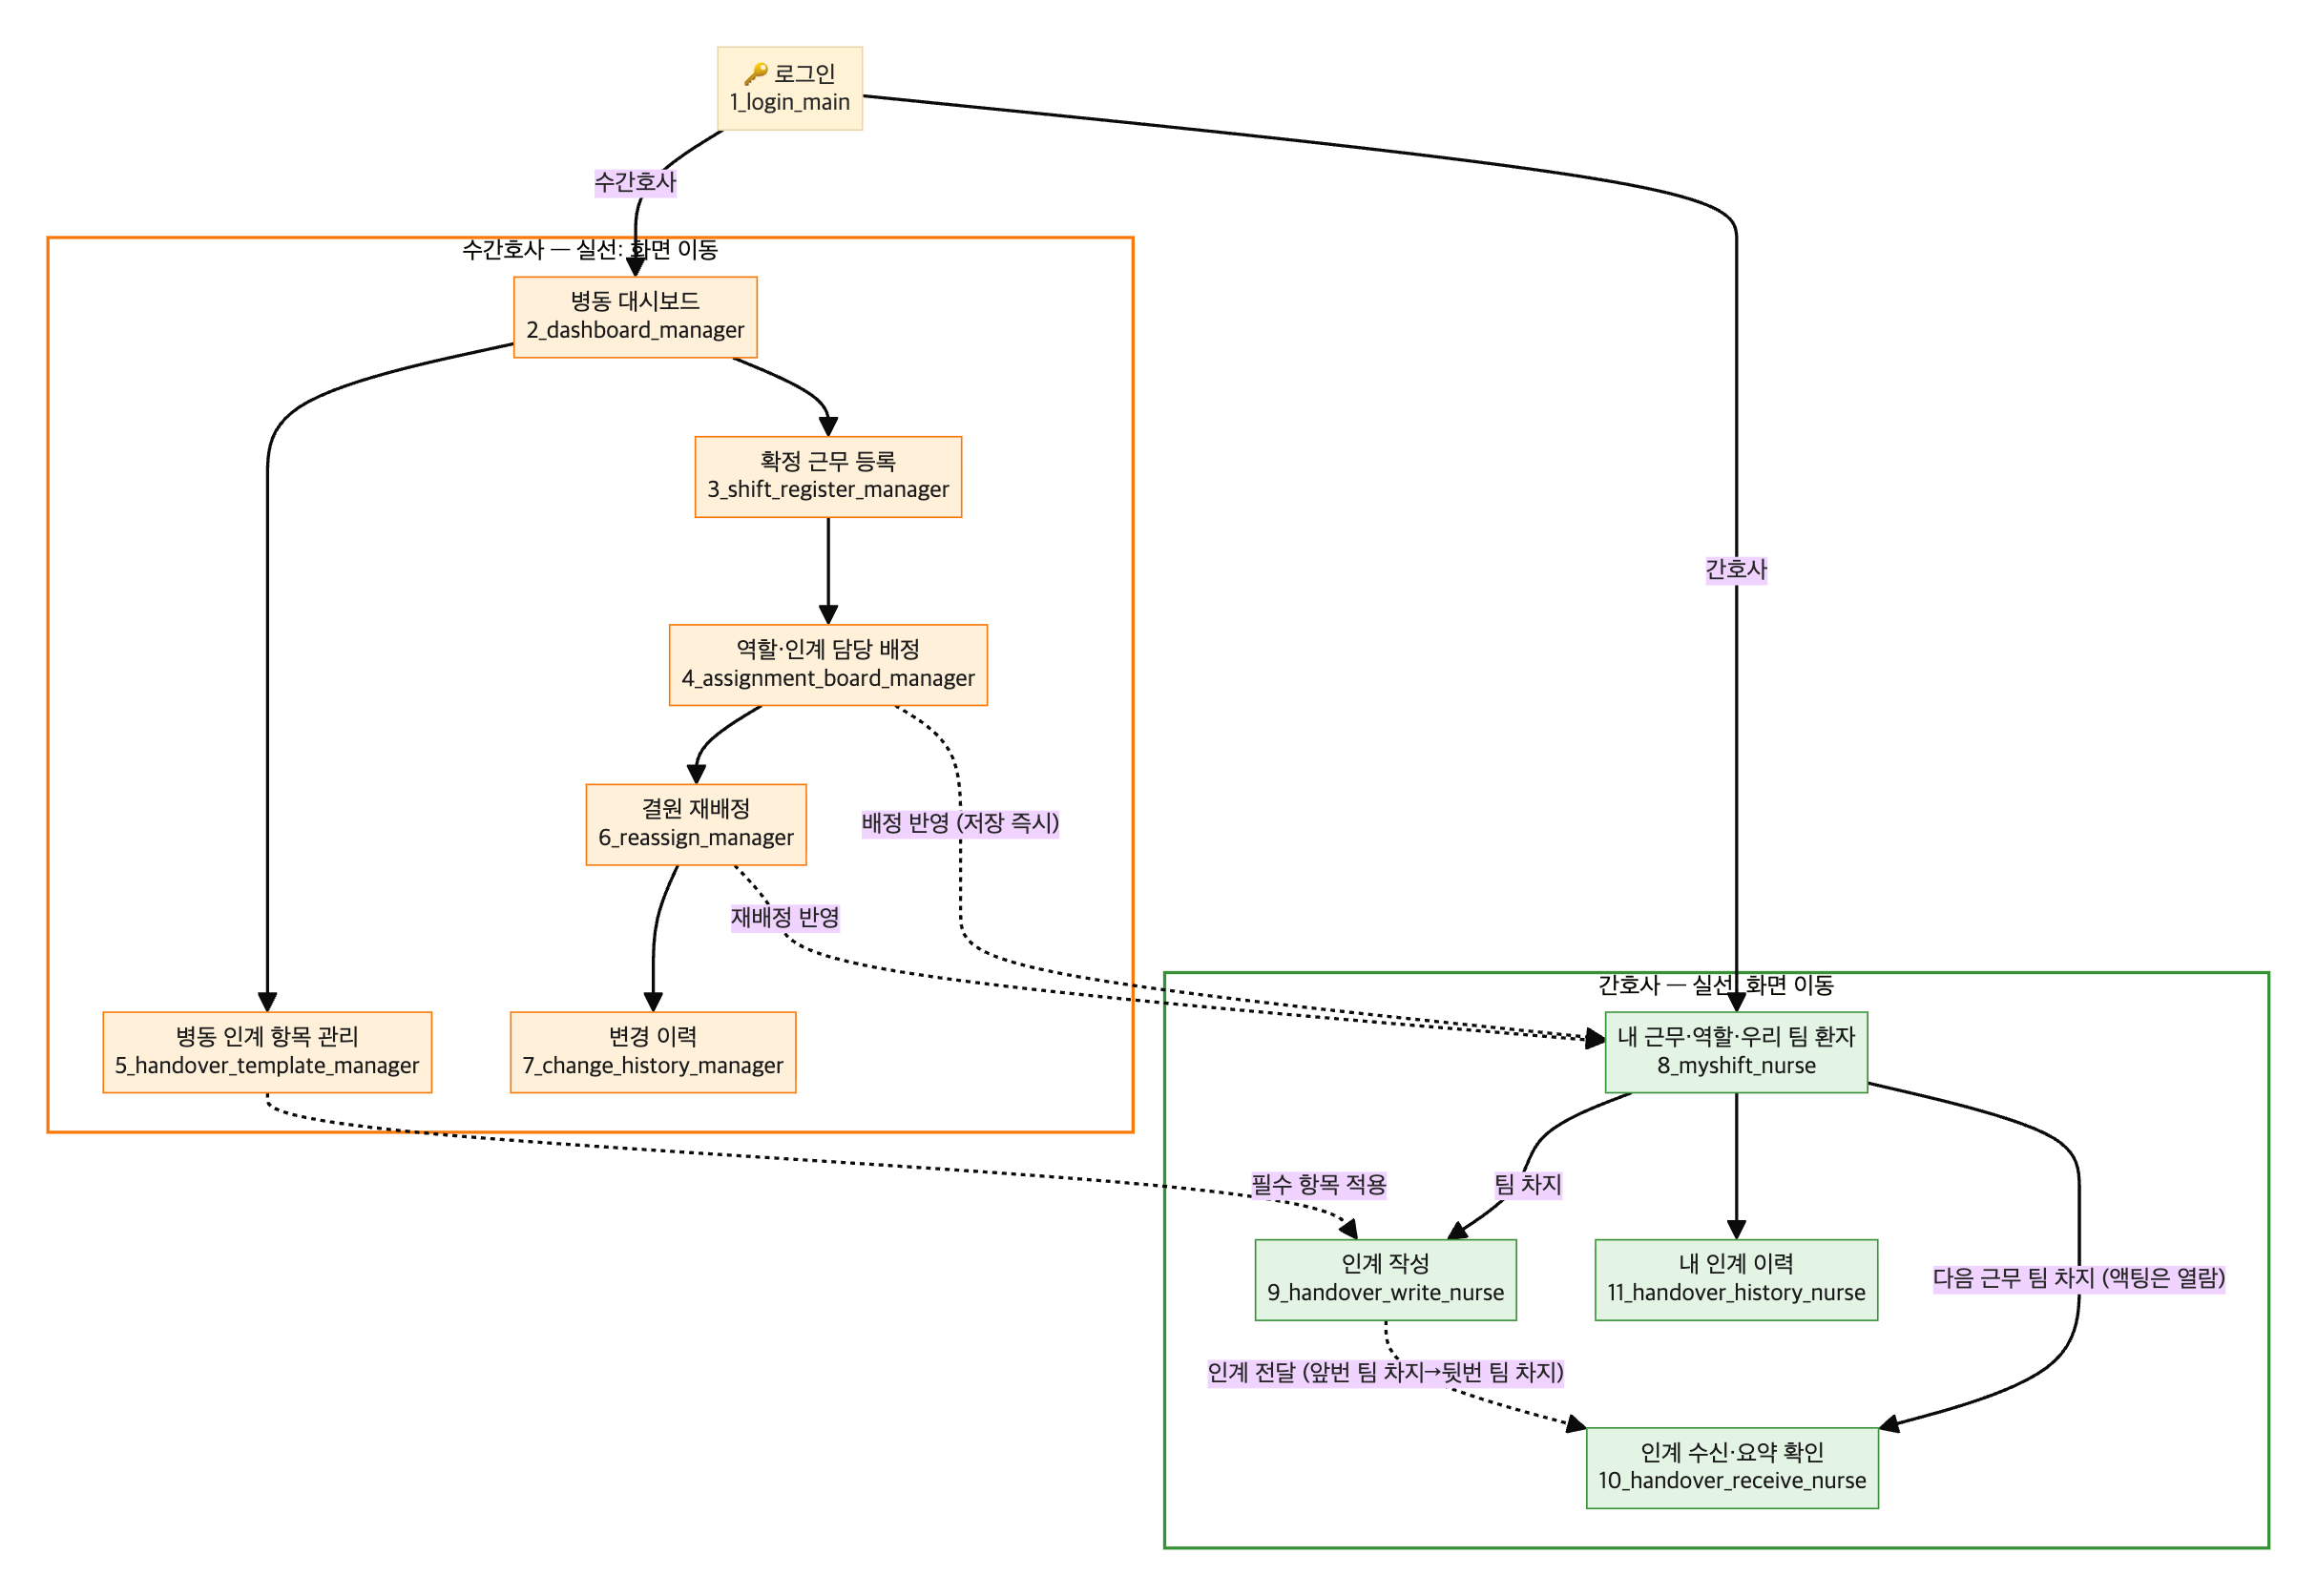
화면 흐름
04 화면 흐름
로그인에서 두 갈래. 실선은 화면 이동, 점선은 데이터가 넘어가는 길
화면 11개가 전부 이 그림 안에 있다. 점선 네 개가 수간호사와 간호사를 잇는다
12
Notes:
[필수] UI 흐름도는 반드시 PDF 안에 있어야 한다. 점선 4개가 두 Actor 를 잇는 지점.

Slide 13
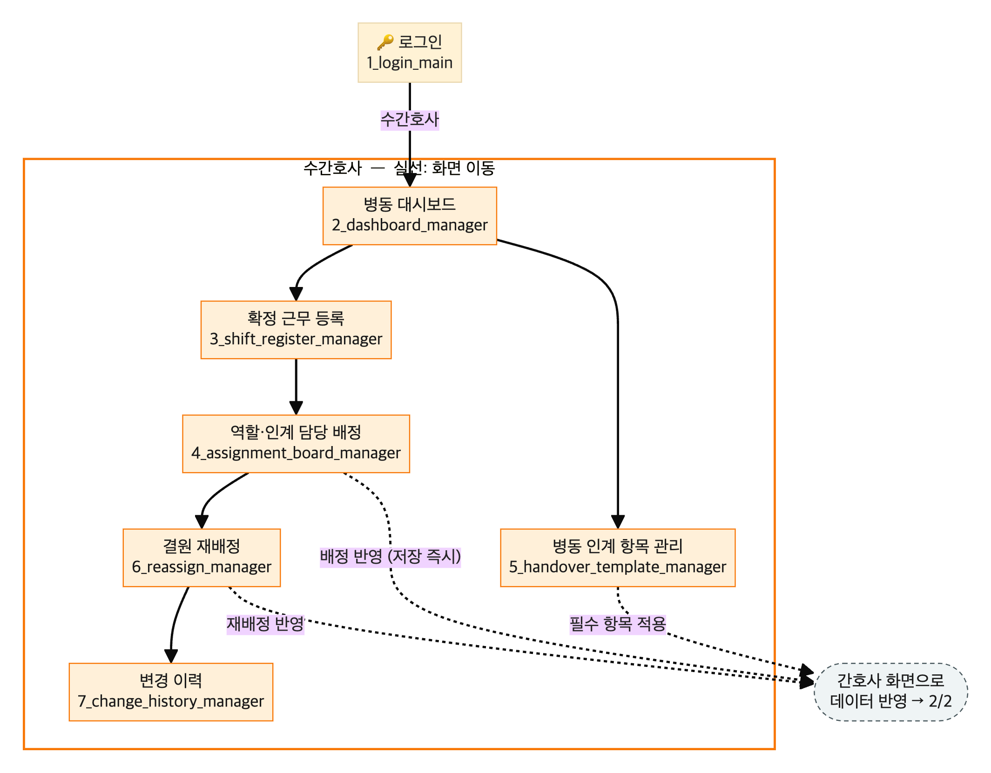
수간호사 쪽
04 화면 흐름
근무표 등록 → 역할·담당 정하기 → 결원 재배정 → 바뀐 내역
배정은 누르는 즉시 반영된다. 따로 게시하거나 승인받는 단계가 없다
13
Notes:
점선 3개가 간호사 화면으로 넘어간다.

Slide 14
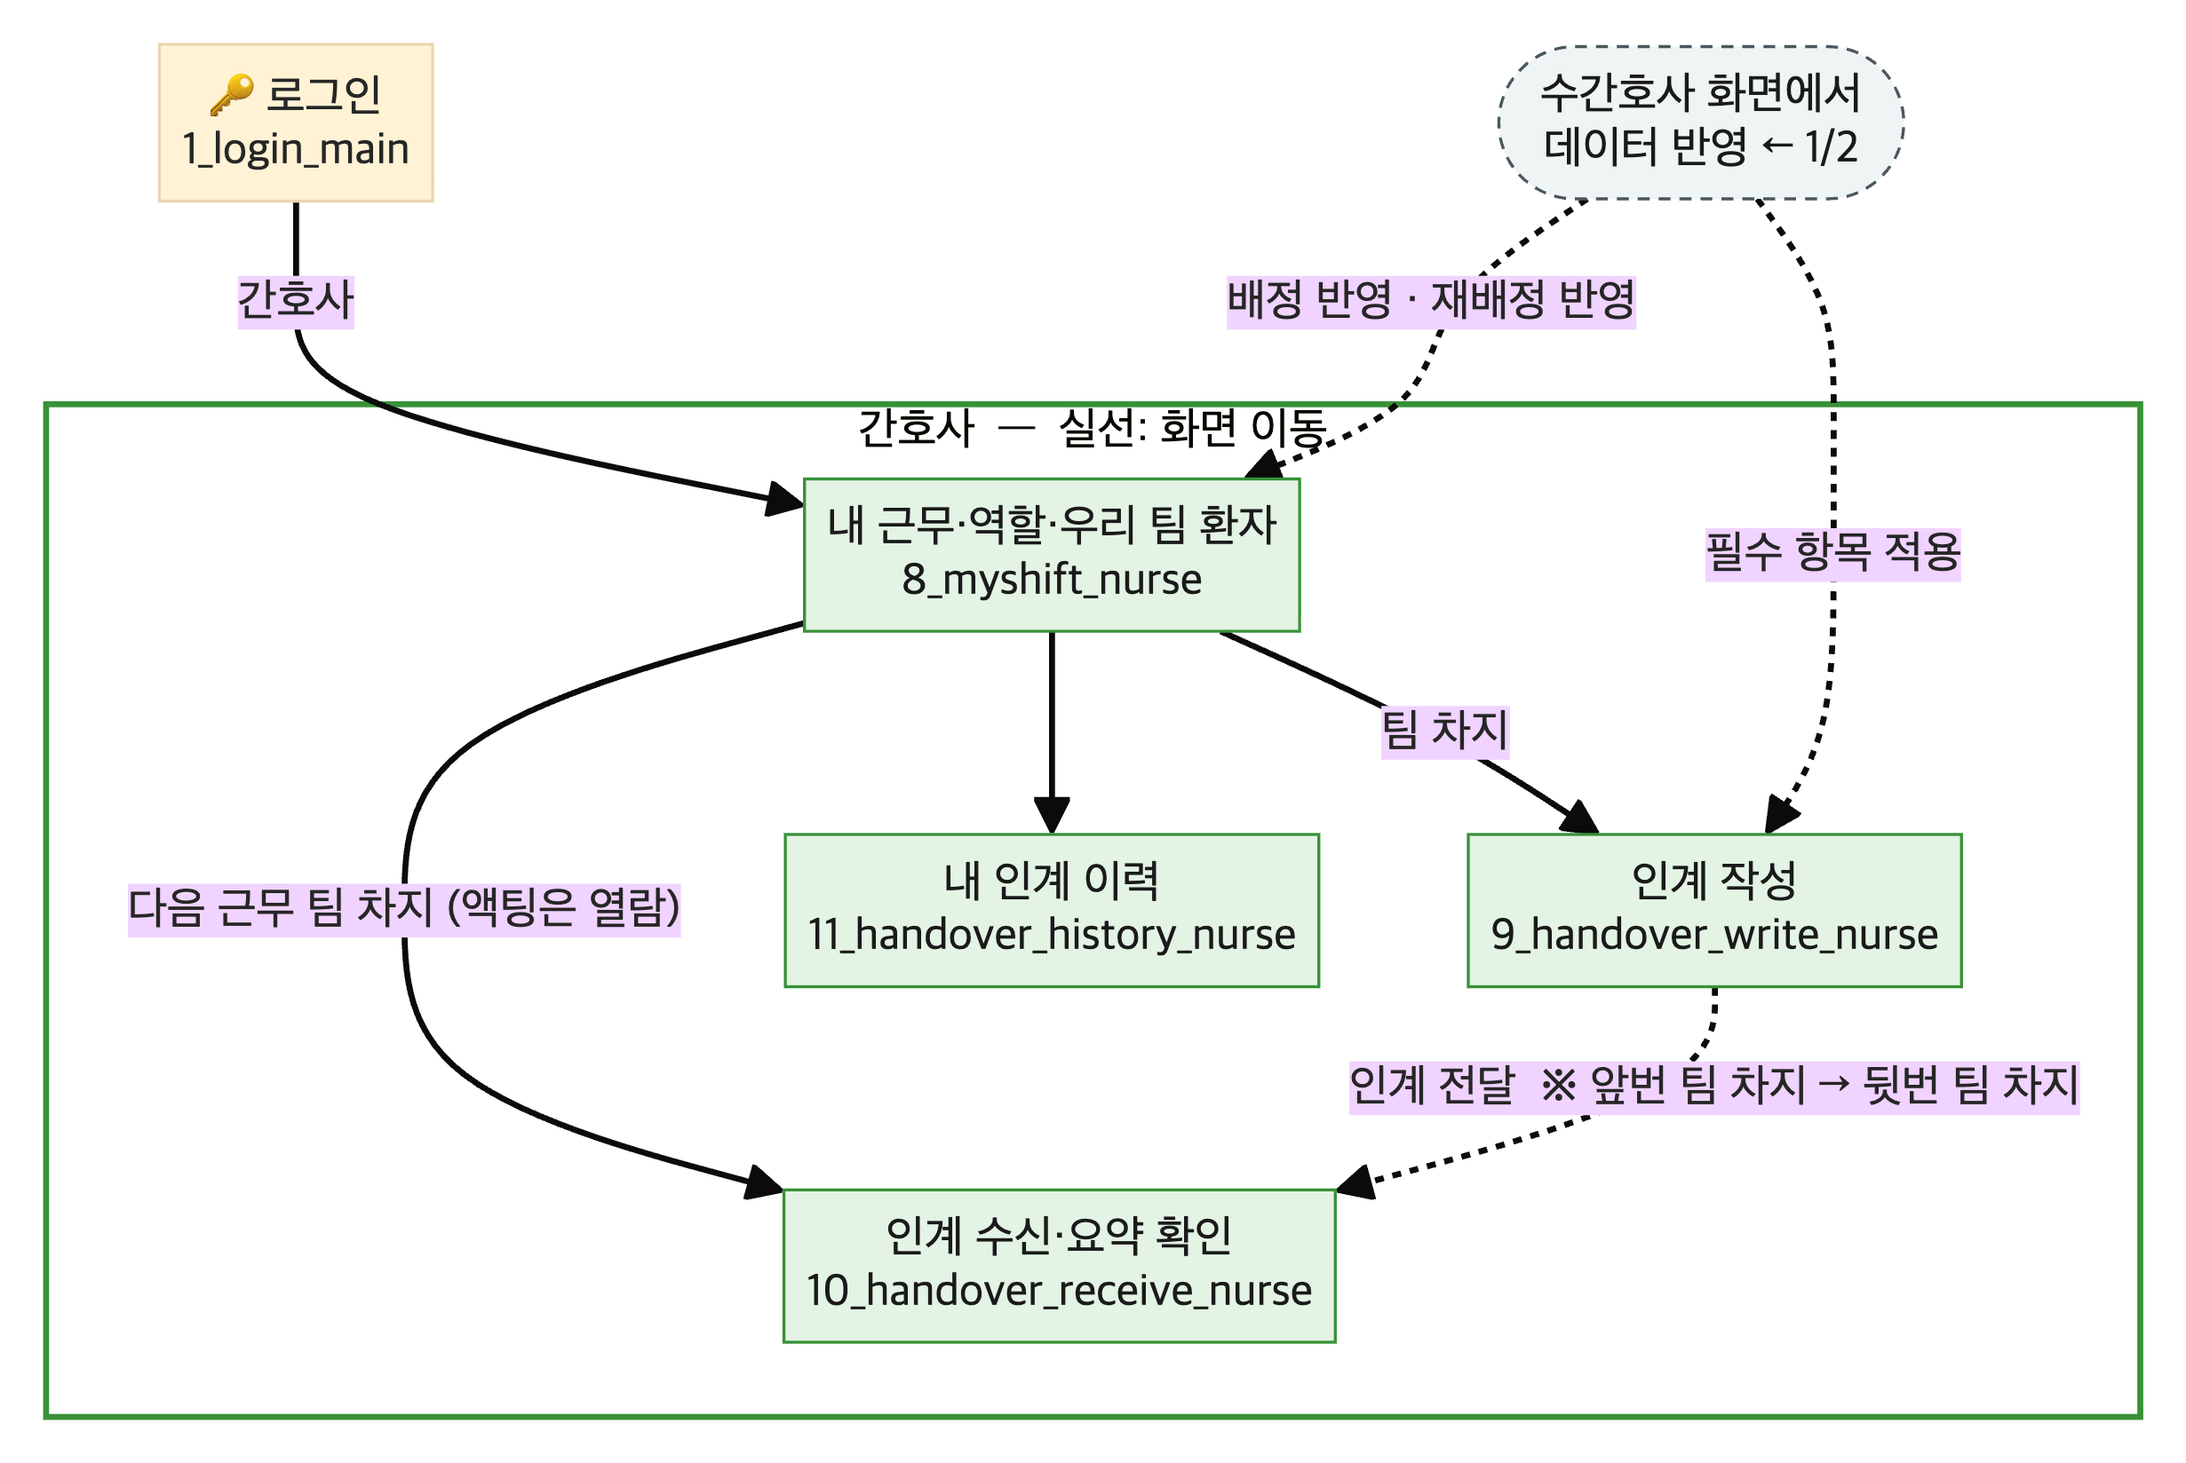
간호사 쪽
04 화면 흐름
내 근무 → 인계 쓰기 → 인계 받고 요약해서 확인
인계는 앞 근무 차지에서 다음 근무 차지로 흐른다. 같은 팀 액팅은 읽기만
14
Notes:
인계 전달만 서로 다른 사람 사이에서 일어난다. 그래서 '고리'.

Slide 15
화면들을 읽는 법
05 화면과 API
빨강
API 가 호출되는 곳. 어떤 주소로 무엇을 하는지
초록
화면이 이동하는 곳. 이 버튼을 누르면 어디로 가는지
파랑
막히는 곳. 오류와 예외. 왜 막는지가 이 설계의 핵심
캡처는 전부 실제로 도는 데모에서 찍었다. 가상 데이터이고, 화면에 보이는 주소가 그대로 API 명세의 주소
15
Notes:
범례를 화면 파트 맨 앞에 두면 이후 6장이 다 읽힌다.

Slide 16
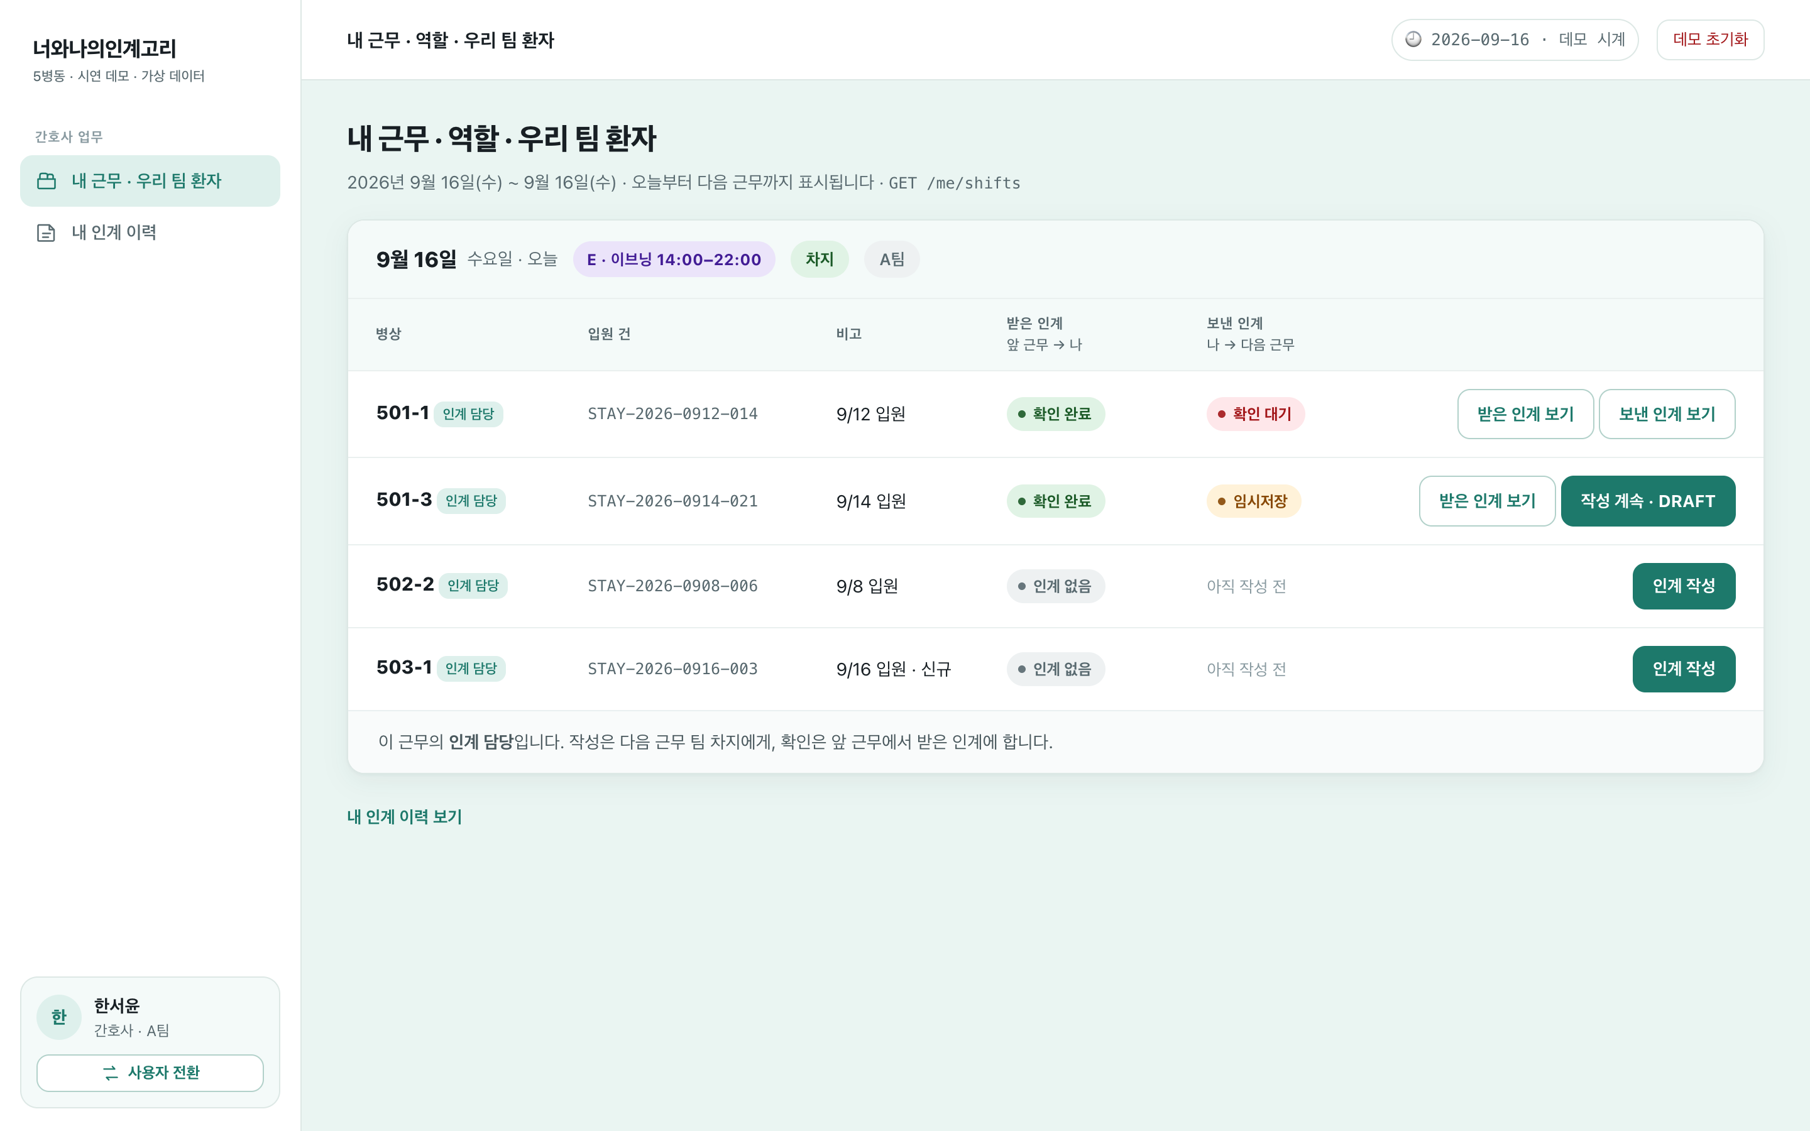
간호사 첫 화면
05 화면과 API
내 근무, 우리 팀 환자, 받은 인계와 보낼 인계
1
GET /me/shifts
내 근무와 역할, 우리 팀 환자를 한 번에
인계 담당이 없어도 근무와 역할은 보인다
1
2
3
2
왼쪽은 앞 근무에서 나에게 온 인계
'확인' 버튼은 내가 받을 사람일 때만
4
3
오른쪽은 내가 다음 근무로 넘길 인계
두 방향이 한 화면에
4
인계 작성 화면으로
액팅에게는 이 버튼이 없다. 읽기만
같은 팀, 같은 시간에 일하면 인계를 읽을 수 있다. '확인'은 그 환자를 맡은 차지만
16
Notes:
두 방향이 한 화면에 보이는 게 '고리'의 그림.

Slide 17
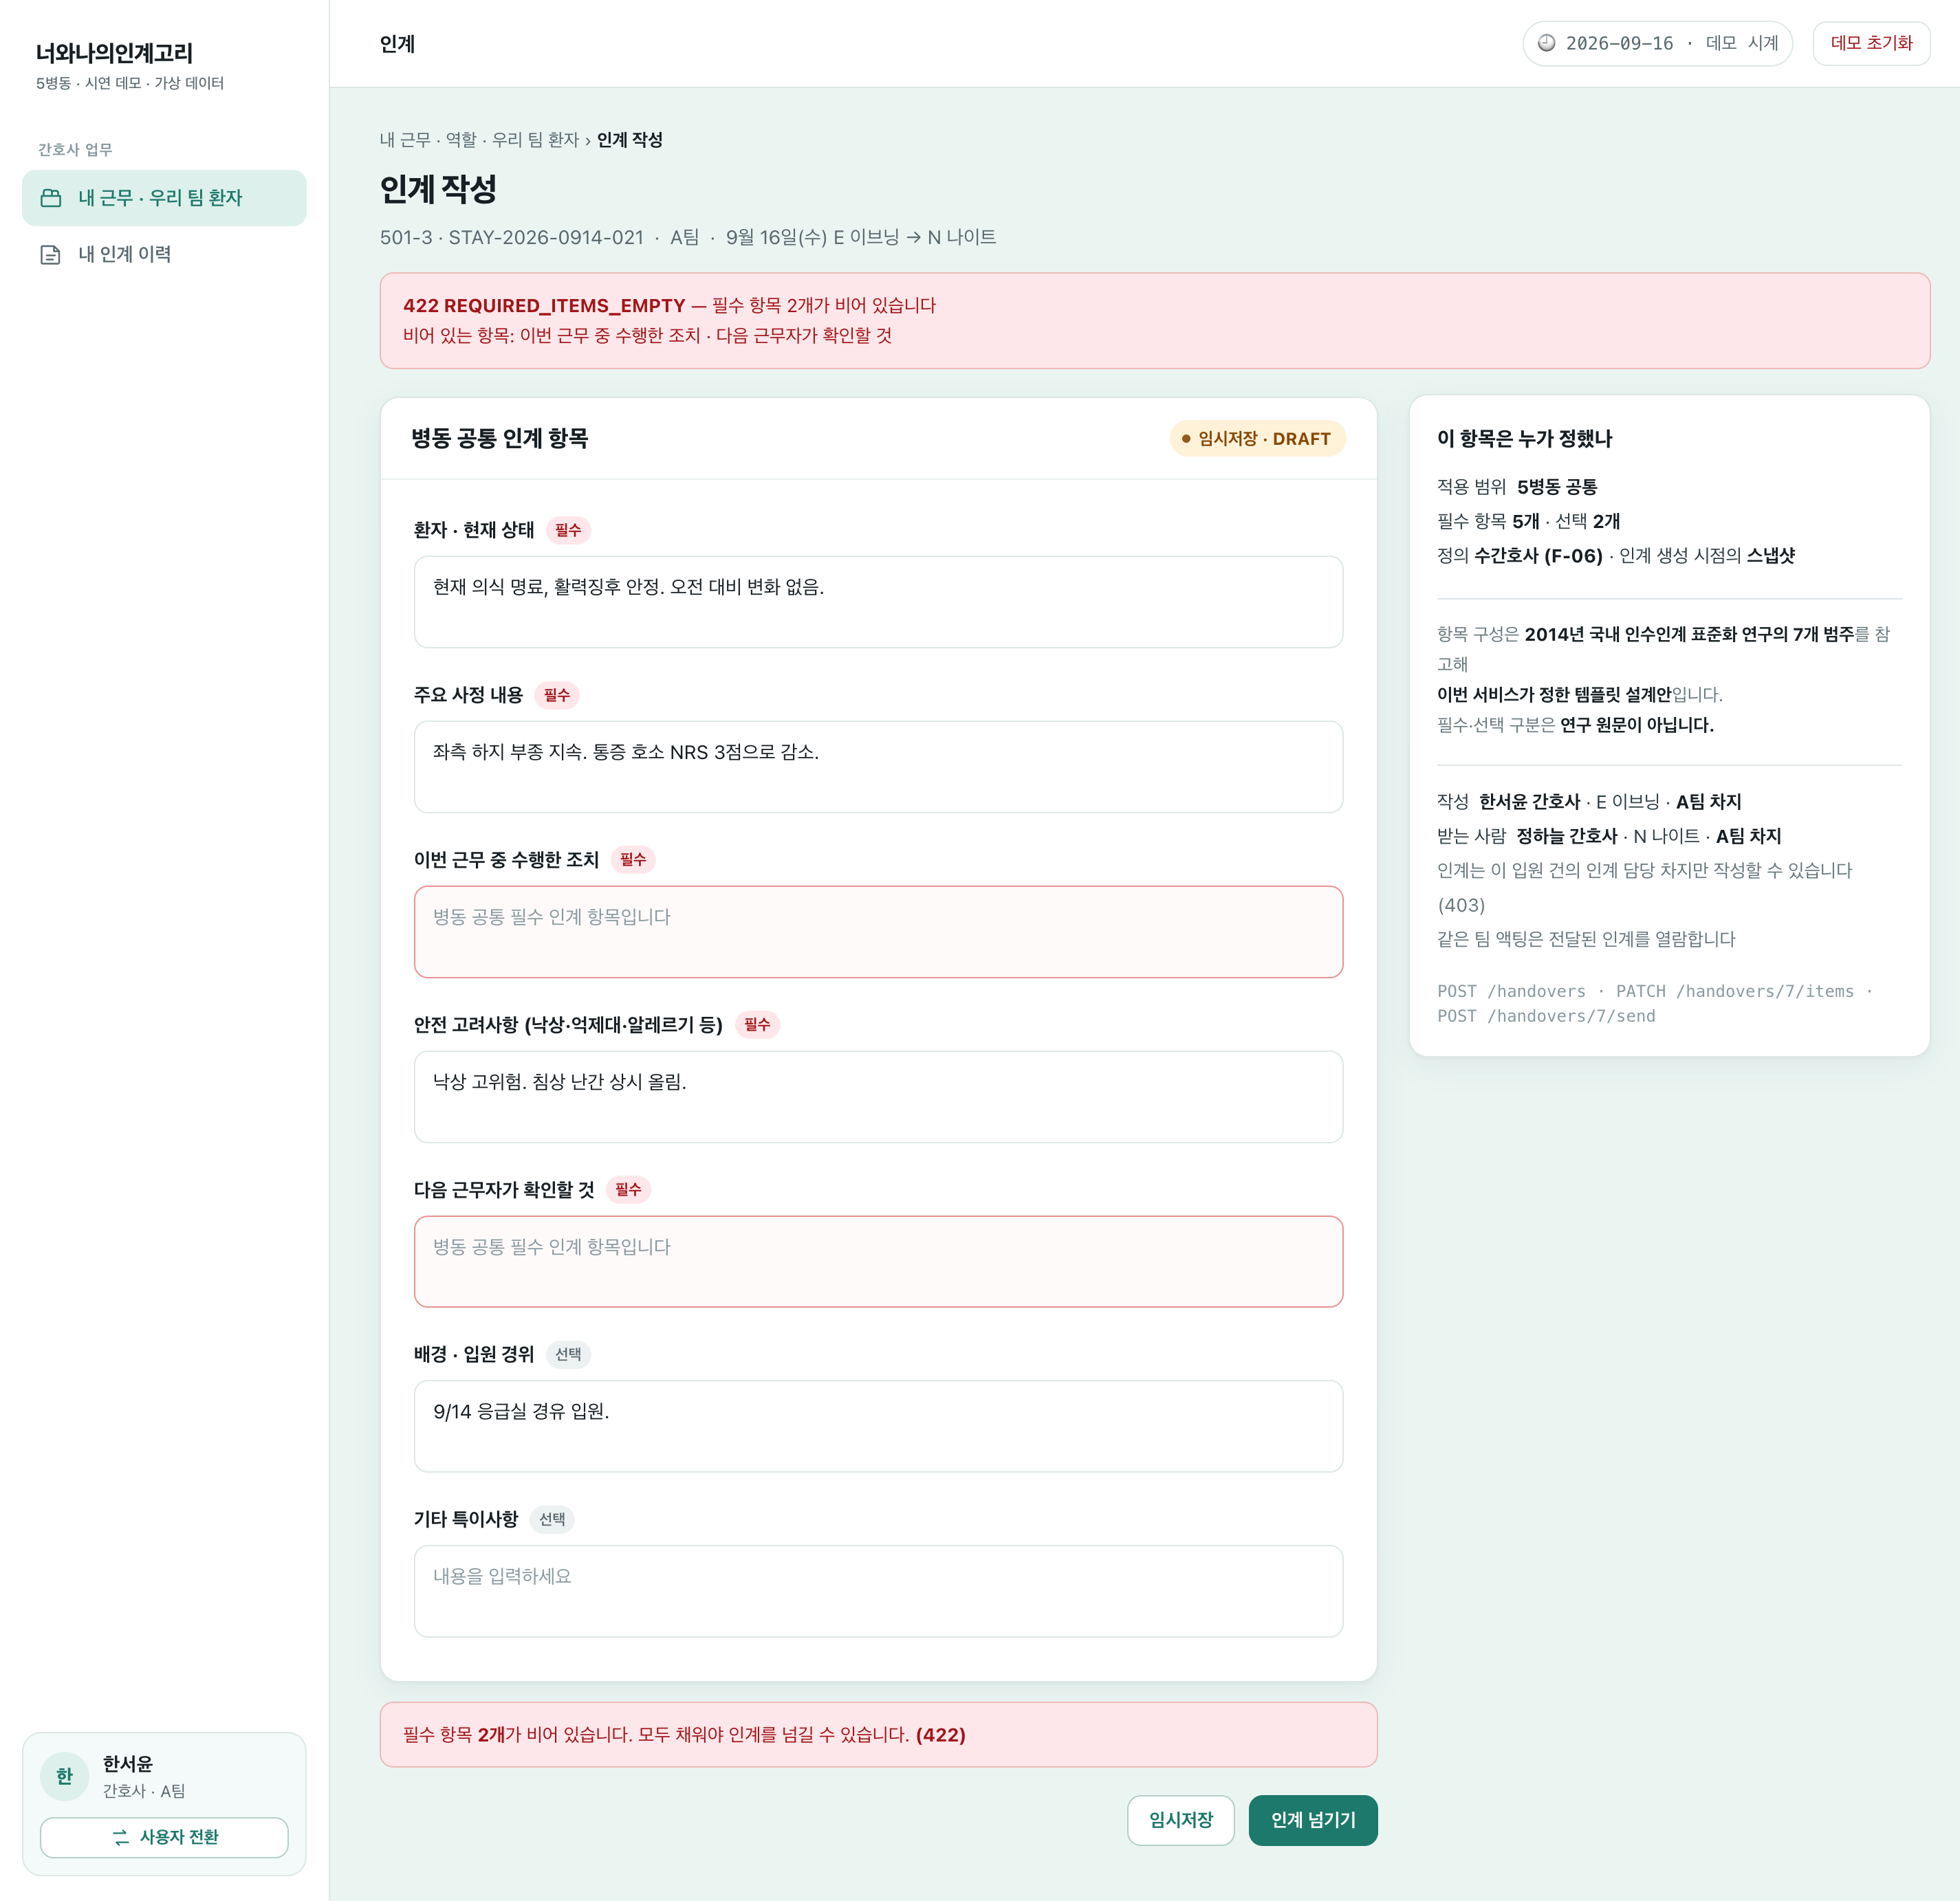
인계 쓰기
05 화면과 API
필수 항목이 비면 넘길 수 없다
1
POST /handovers
작성을 시작하면 병동 양식을 그대로 복사
나중에 양식이 바뀌어도 이미 쓴 인계는 안 바뀐다
2
4
1
422 보낸 내용이 모자람
필수 항목이 비어 있으면 넘길 수 없다
어떤 항목이 비었는지 이름까지 알려준다
2
3
POST /handovers/{id}/send
넘기면 '작성 중'에서 '전달됨'으로
받을 사람은 서버가 고른다. 같은 환자의 다음 근무 담당
4
PATCH /handovers/{id}/items
입력한 내용은 임시저장
한 번 넘긴 뒤에는 못 고친다(409)
3
받을 사람을 요청에서 안 받는 이유: 받으면 아무 근무로나 인계를 보낼 수 있게 된다
17
Notes:
필수 항목 검사는 칸이 비었는지만 본다. 내용의 성의는 안 본다. 한계 슬라이드에서 말한다.

Slide 18
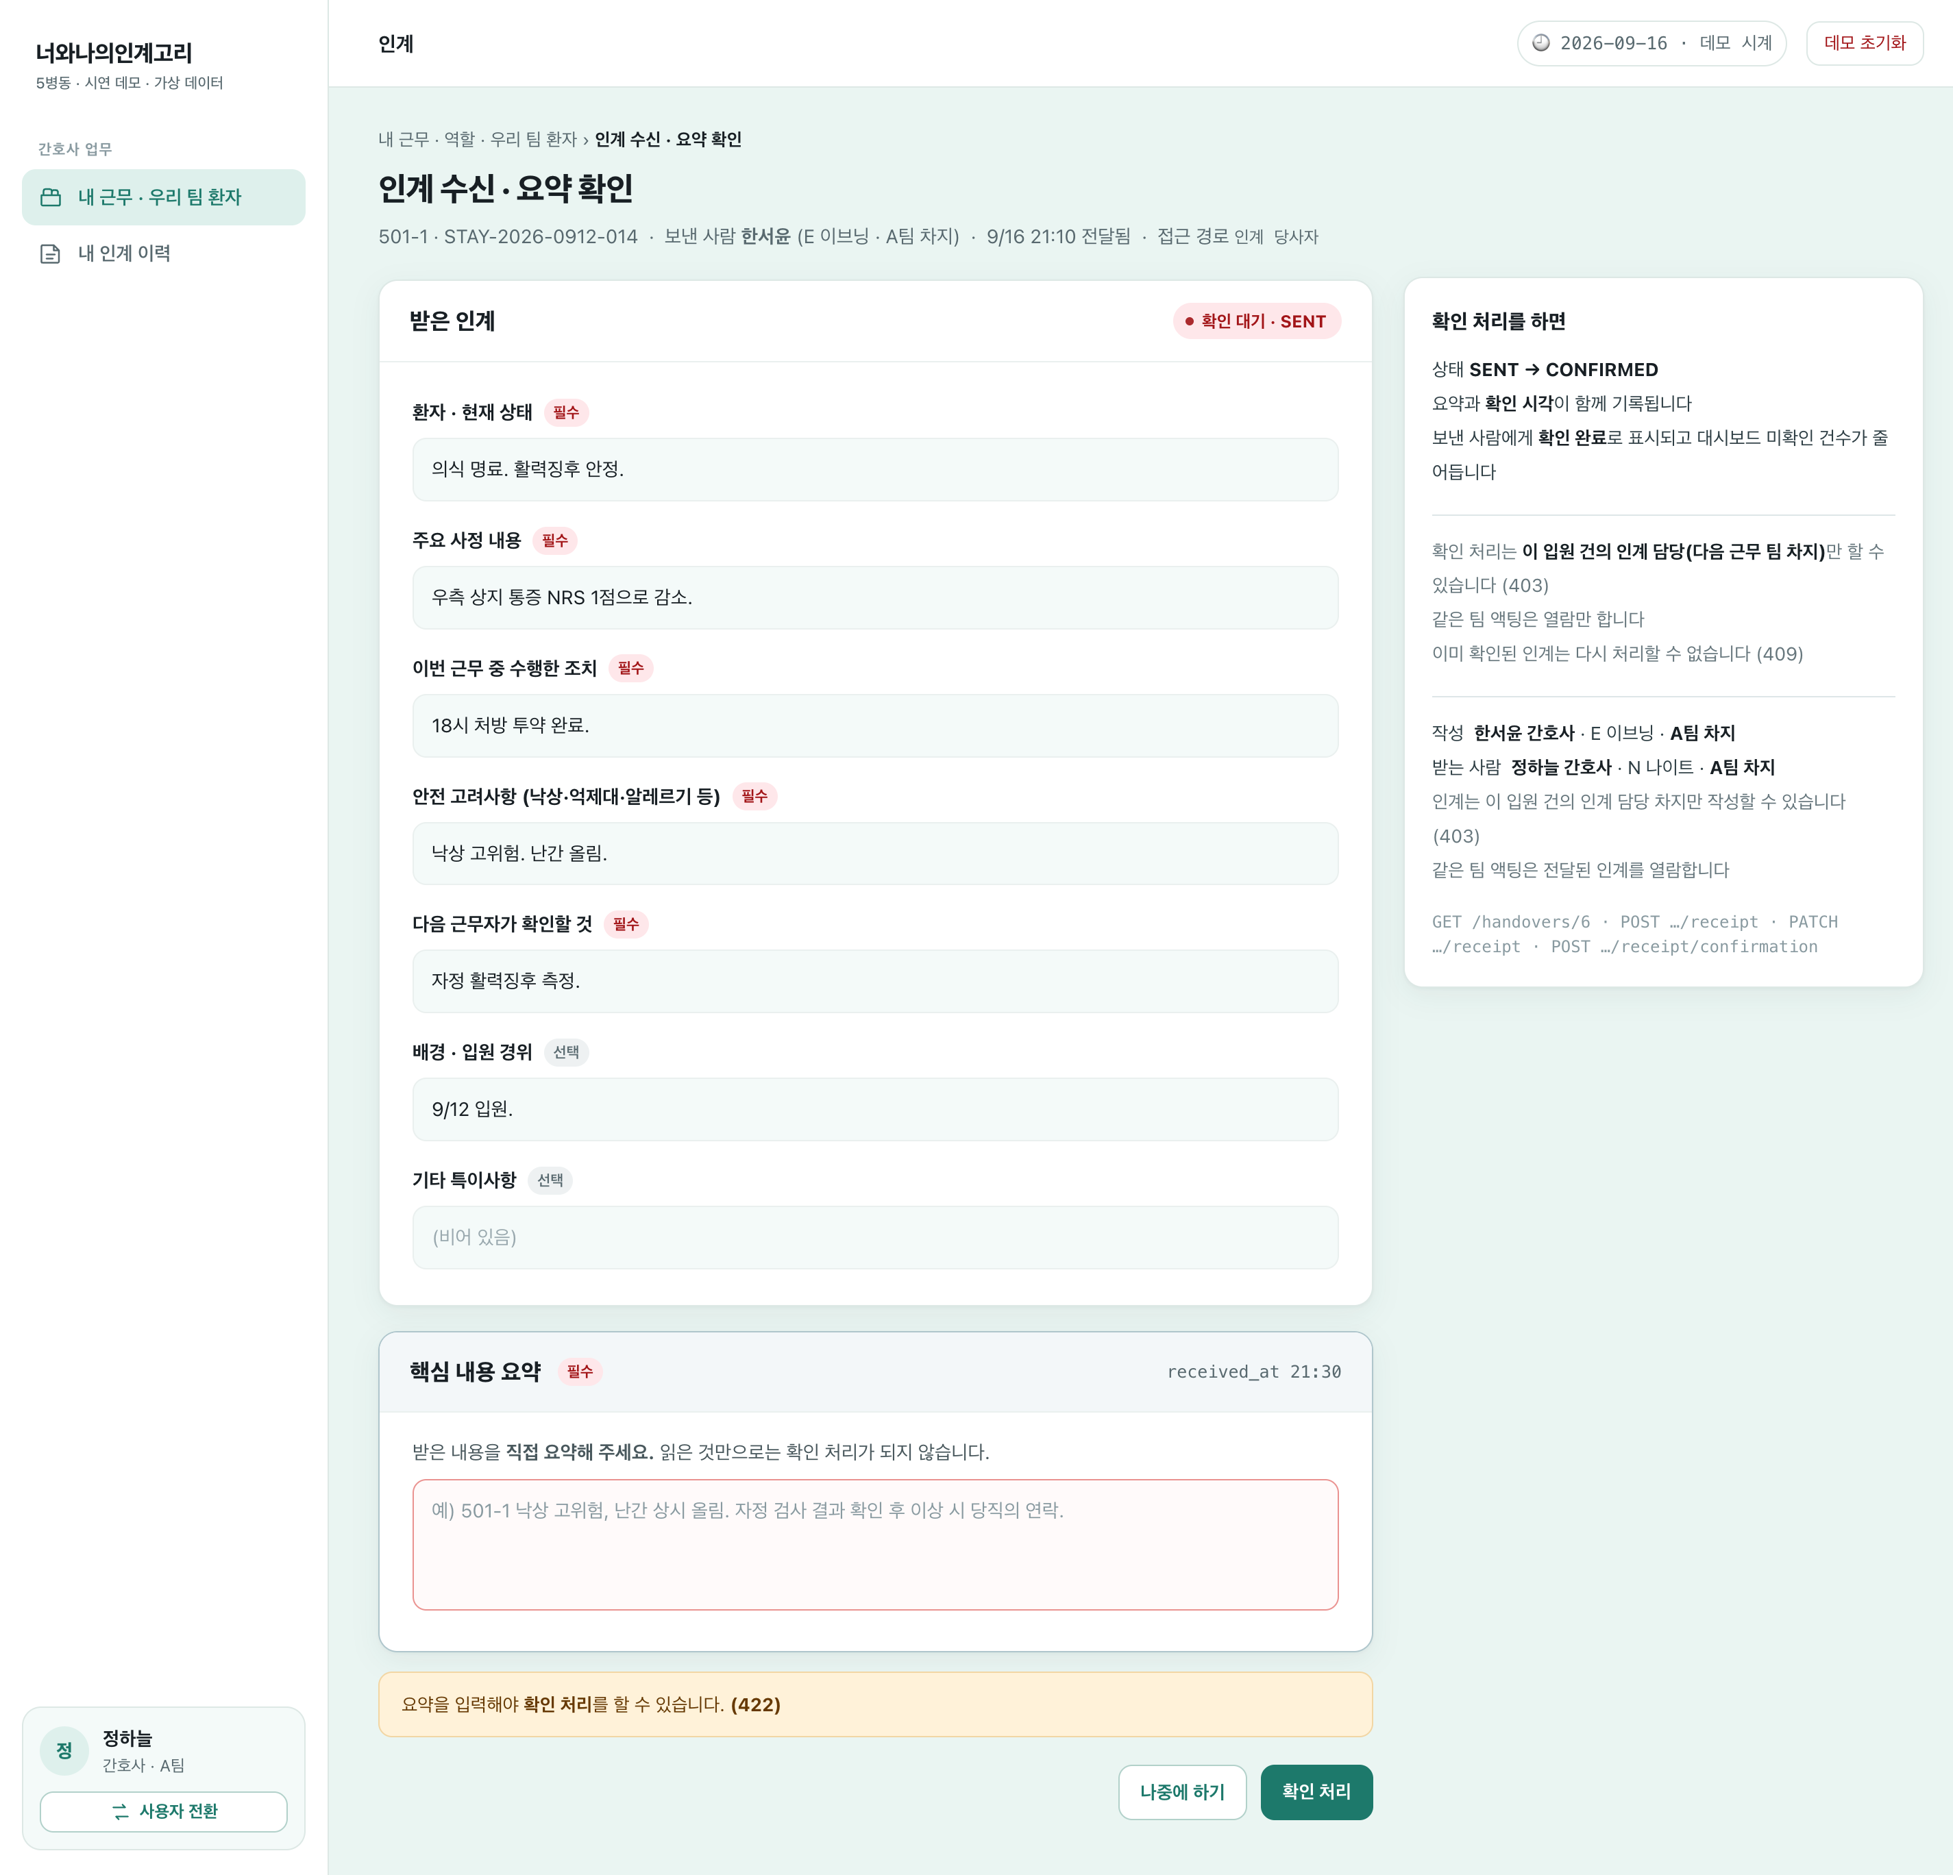
인계 받기
05 화면과 API
요약을 써야 확인이 된다
1
지금 상태는 '확인 대기'
작성 중, 전달됨, 확인됨 순서로만 간다
1
2
PATCH /handovers/{id}/receipt
받은 사람이 자기 말로 쓴 요약이 여기 저장
이 칸이 이 서비스의 핵심
3
POST /…/receipt/confirmation
확인 처리. 이때 '확인됨'이 된다
보낸 사람 화면에 이 요약이 되돌아간다
2
4
422 · 403
요약이 없으면 확인되지 않는다(422)
그 환자를 맡은 사람이 아니면 403
4
3
화면에 들어오는 순간 '열어봤다'는 시각이 따로 남는다. 조회와 분리했다. 수간호사가 봐도 수신 기록이 되면 안 되니까
18
Notes:
단순 '읽음' 체크와 receiver_summary 를 가르는 지점. 첫 번째 불편의 해결.

Slide 19
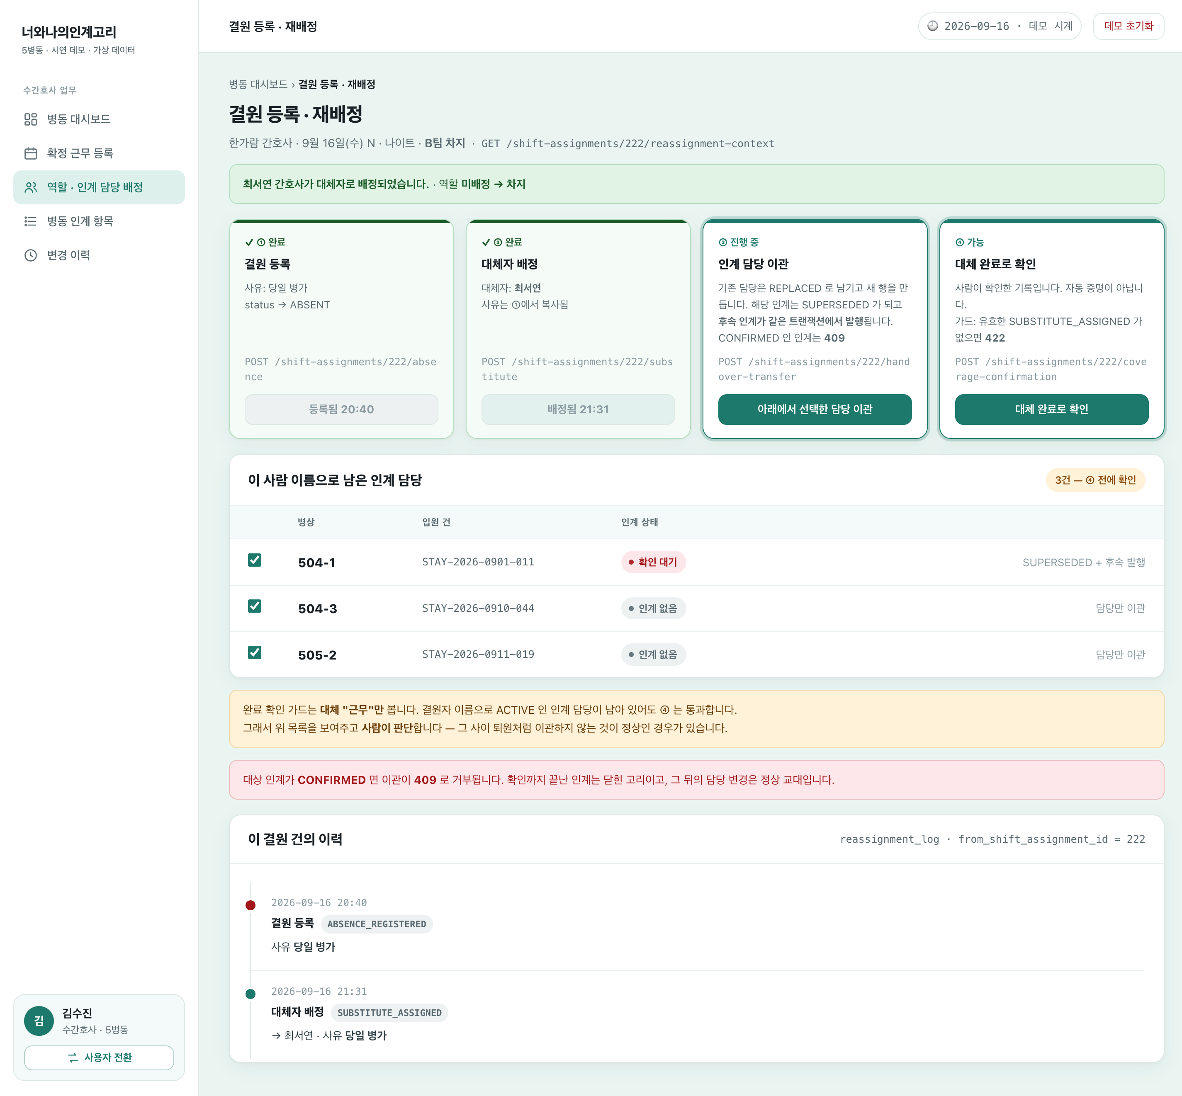
결원 재배정
05 화면과 API
사람이 판단하는 자리와 시스템이 막는 자리를 나눴다
1
POST /…/absence
결원 등록. 사유를 사람이 쓰는 유일한 자리
나머지 세 기록은 이 사유를 그대로 복사
1
2
3
2
POST /…/substitute
누가 대신 설지 정한다
체크해 두면 결원자의 역할(차지)도 같이 넘어간다
4
3
POST /…/handover-transfer
맡고 있던 인계를 넘긴다
원래 인계는 안 지운다. '대체됨'으로 두고 새 인계를 발행
4
422 보낸 내용이 모자람
대체자 없이 '완료'라고 적을 수 없다
완료는 자동 판정이 아니라 사람의 확인 기록
아래 목록은 "이 사람 이름으로 남은 인계 N건". 시스템이 막지 않기로 한 것을 화면이 대신 보여준다
19
Notes:
이관하지 않는 게 정상인 경우가 있다(그 사이 퇴원 등). 그래서 API 로 막지 않고 사람이 보고 판단.

Slide 20
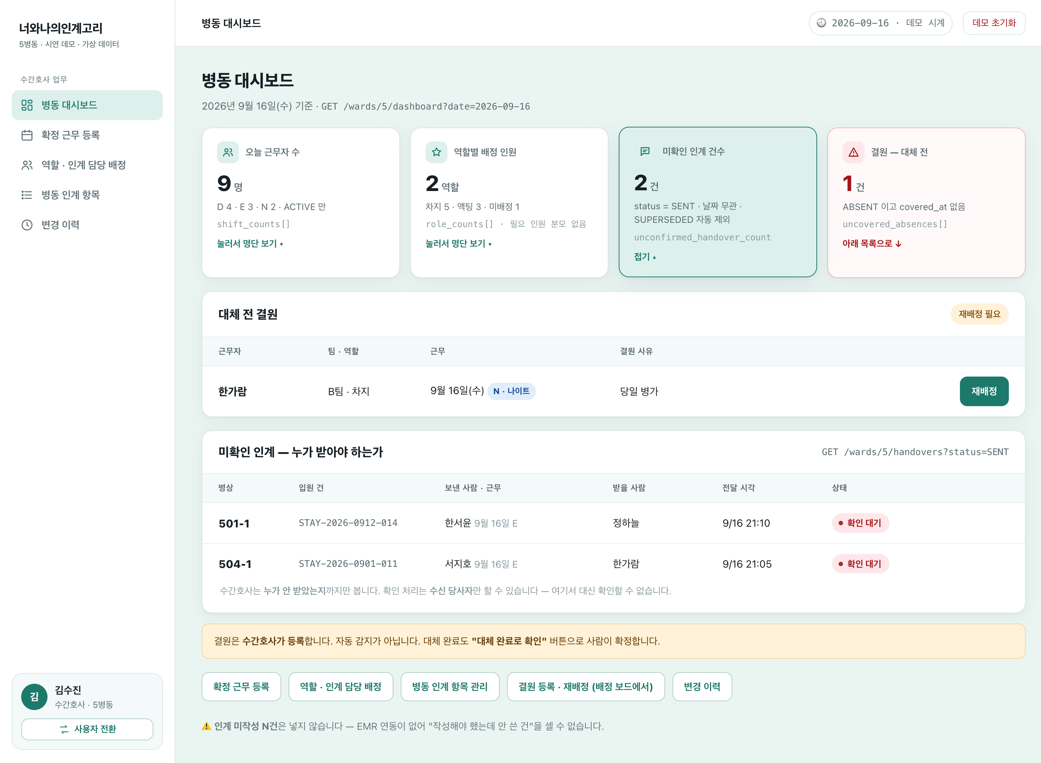
수간호사 첫 화면
05 화면과 API
숫자를 누르면 그 숫자의 근거로 내려간다
1
GET /wards/{id}/shift-assignments
오늘 누가 나오는지. 누르면 명단이 펼쳐진다
근무 등록 화면과 같은 API 를 다시 쓴다
1
2
3
4
2
같은 응답을 역할별로 묶음
누가 무엇을 맡았는지, 역할별로
이걸 위해 새 API 를 만들지 않았다
3
GET /wards/{id}/handovers?status=SENT
아직 확인 안 된 인계. 누르면 어느 건인지
숫자와 목록이 같은 조건
4
결원 목록은 접지 않고 항상 보인다
접히면 '재배정 필요'를 놓친다. 타일을 누르면 그 자리로 내려간다
"인계 미작성 N건"은 안 넣었다. 병원 전산과 연결이 없어서 "썼어야 했는데 안 쓴 건"을 셀 방법이 없다
20
Notes:
숫자를 보여주면 그 근거로 내려갈 수 있어야 한다. 결원만 예외인 이유를 꼭 말한다.

Slide 21
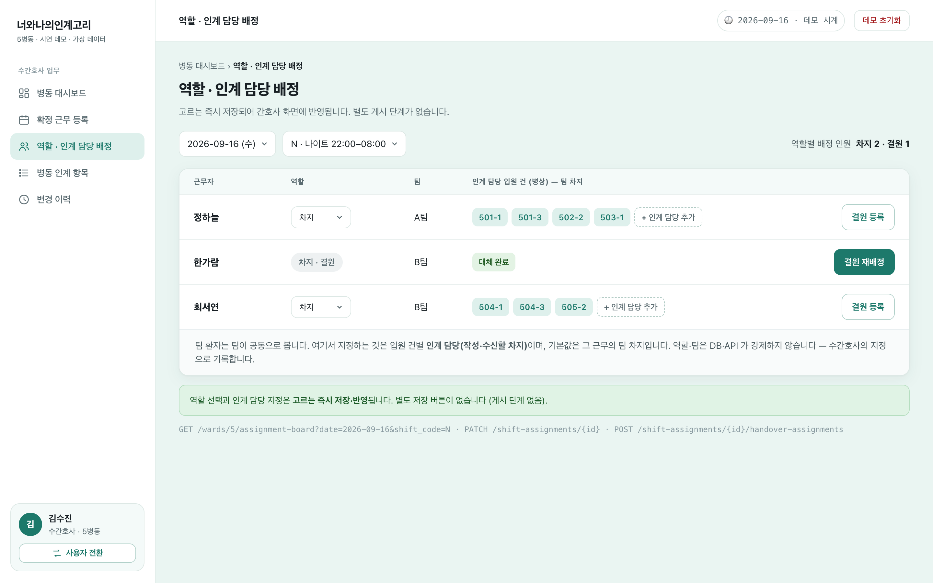
역할과 인계 담당 정하기
05 화면과 API
환자는 팀이 같이 본다. 여기서 정하는 건 인계를 맡을 사람
1
PATCH /shift-assignments/{id}
역할은 고르는 즉시 저장
저장 버튼이 따로 없다
1
2
3
2
POST /…/handover-assignments
이 근무에서 누가 어느 입원 건의 인계를 맡을지
기본값은 그 팀의 차지
3
담당을 더한다
역할로 강제하지 않는다. 차지가 빠지면 누가 올라가는지 확인 못 해서
'담당 환자 배정'이 아니라 '인계 담당 지정'. 환자는 팀이 같이 본다
21
Notes:
이름을 바꾼 이유는 데이터 파트에서 이어 말한다.

Slide 22
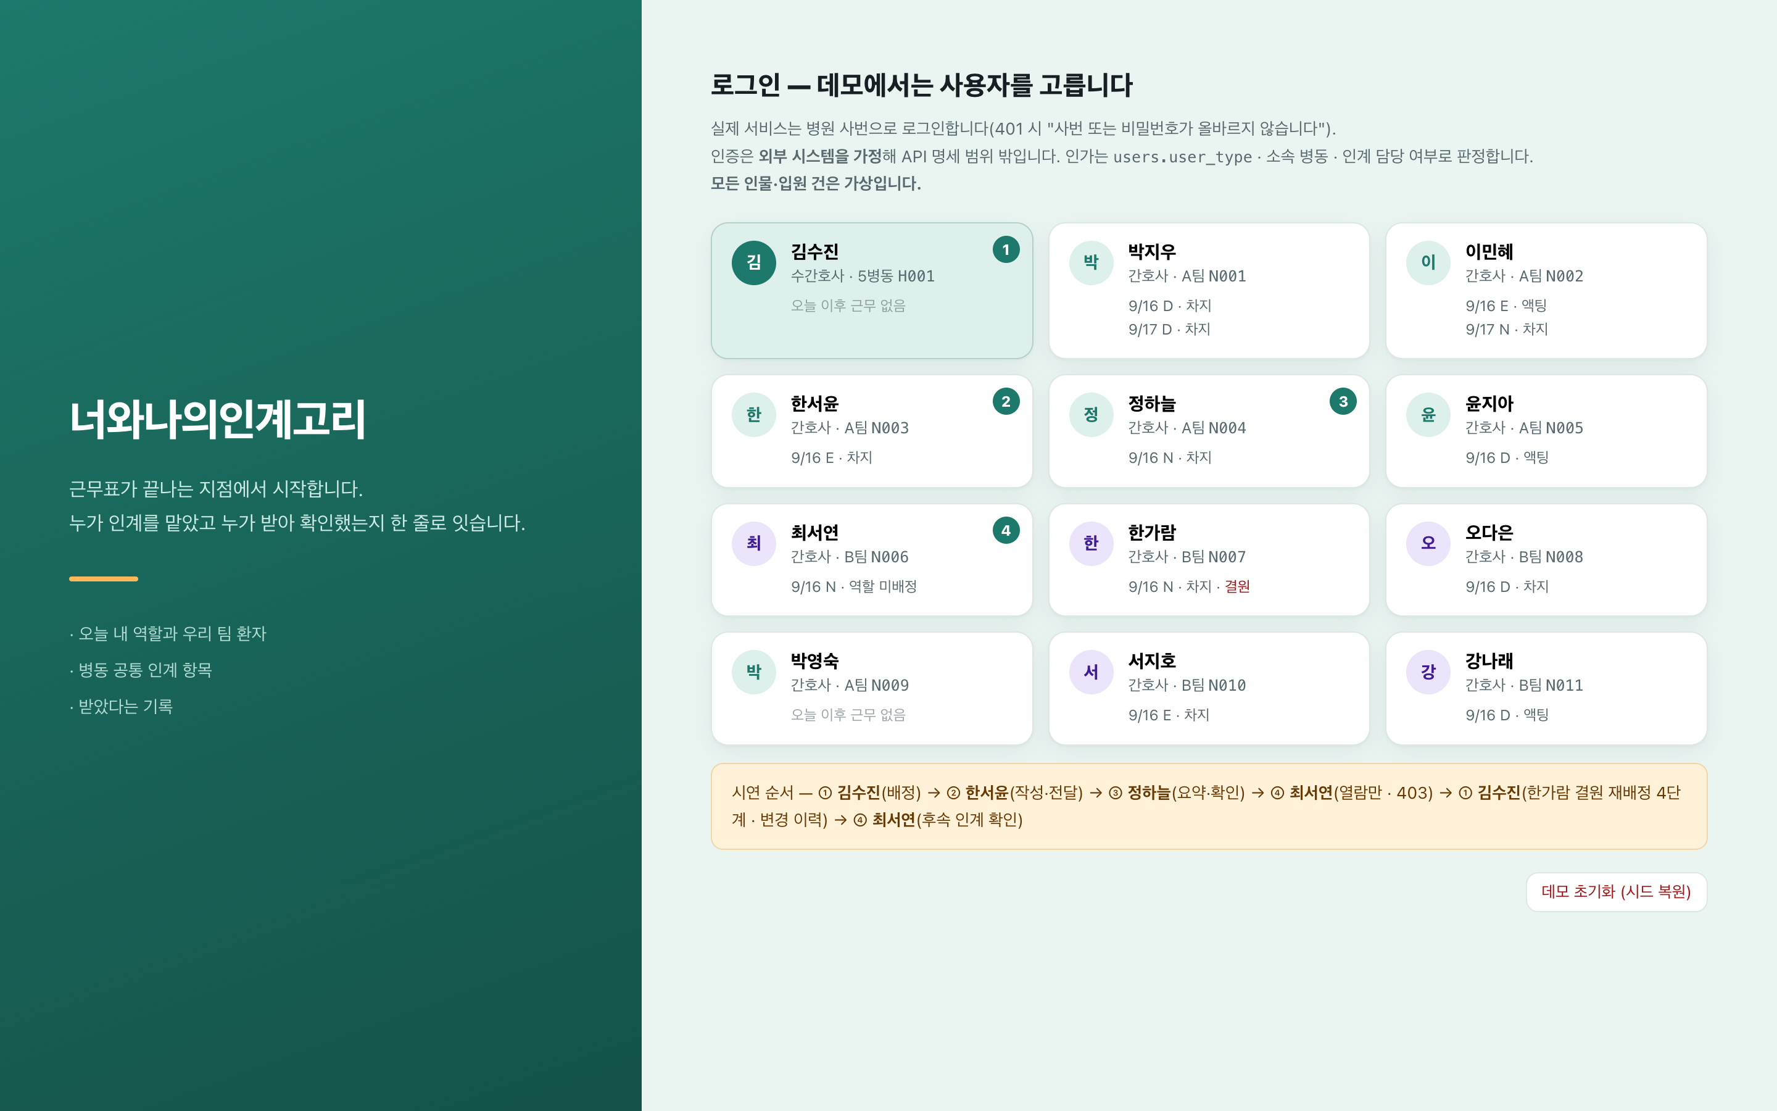
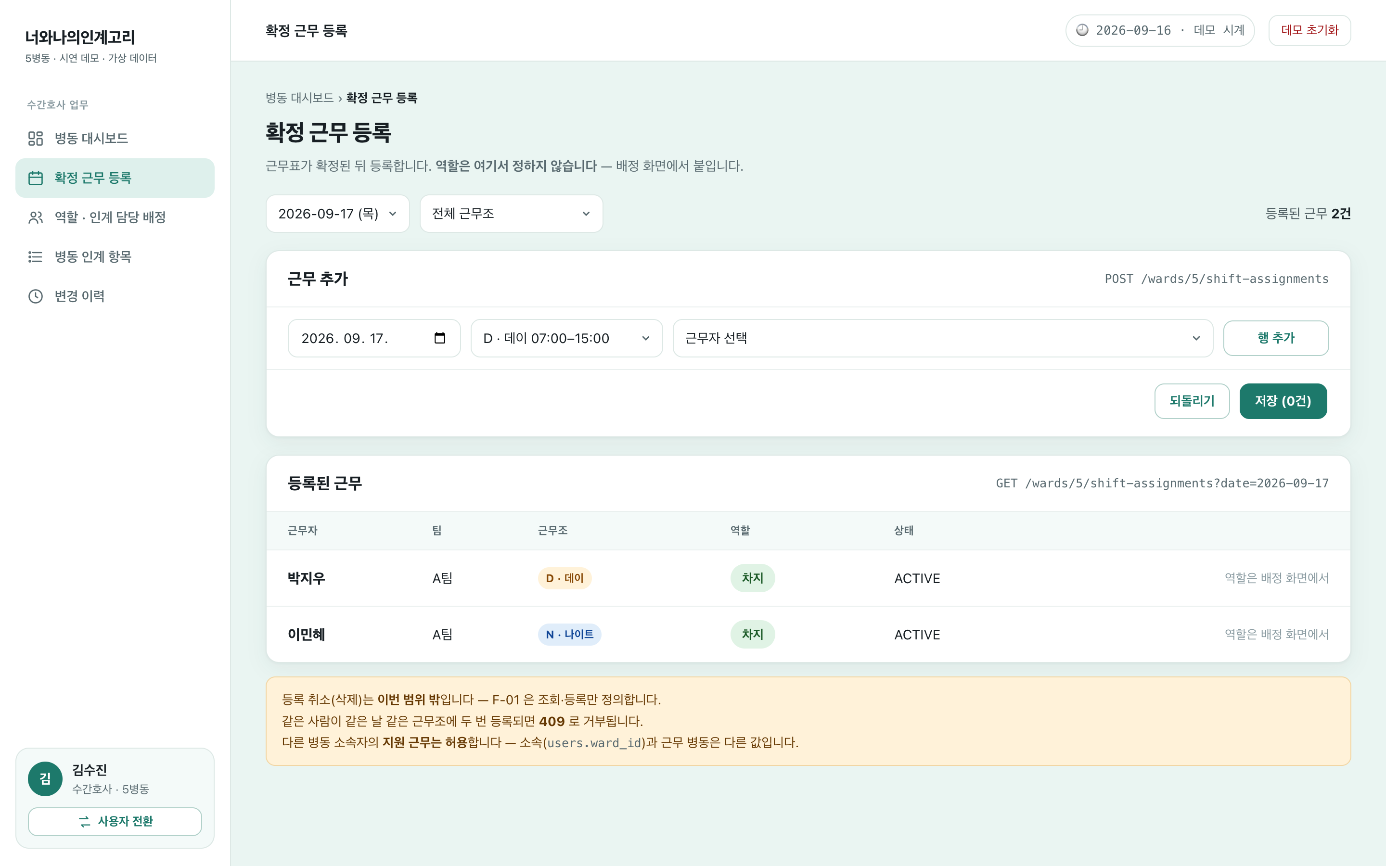
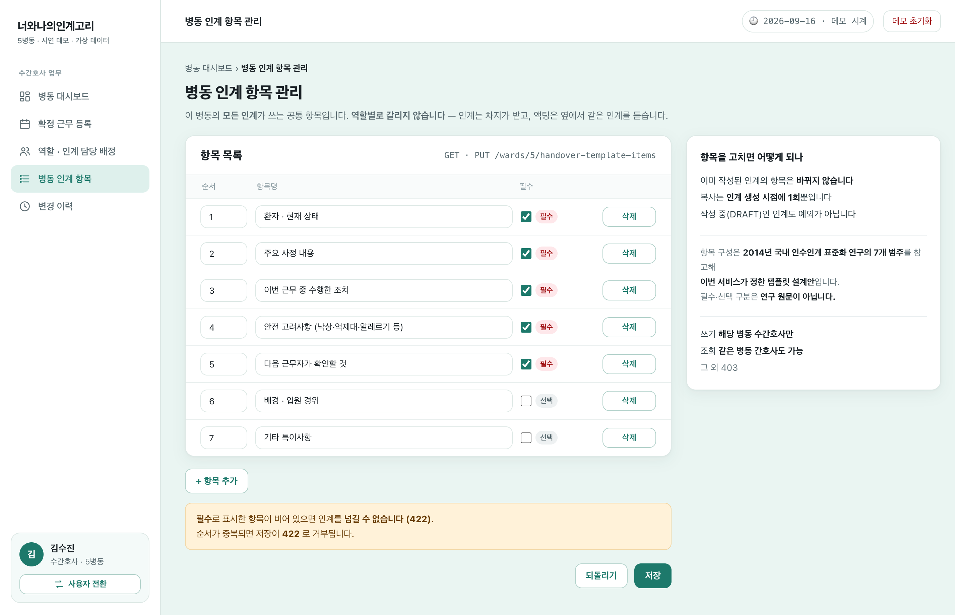
나머지 화면 1
05 화면과 API
로그인
누구로 들어갈지 고르는 데모용 화면. 실제 인증은 병원 시스템 몫
근무표 등록
역할은 여기서 안 정한다. 다른 병동 지원 근무도 등록된다
인계 항목 정하기
역할 선택이 없다. 고쳐도 이미 쓴 인계는 안 바뀐다
인계 항목을 병동 하나로 통일한 건 인터뷰 결과. 받는 사람이 늘 차지라서 역할별로 나눌 이유가 없었다
22

Slide 23
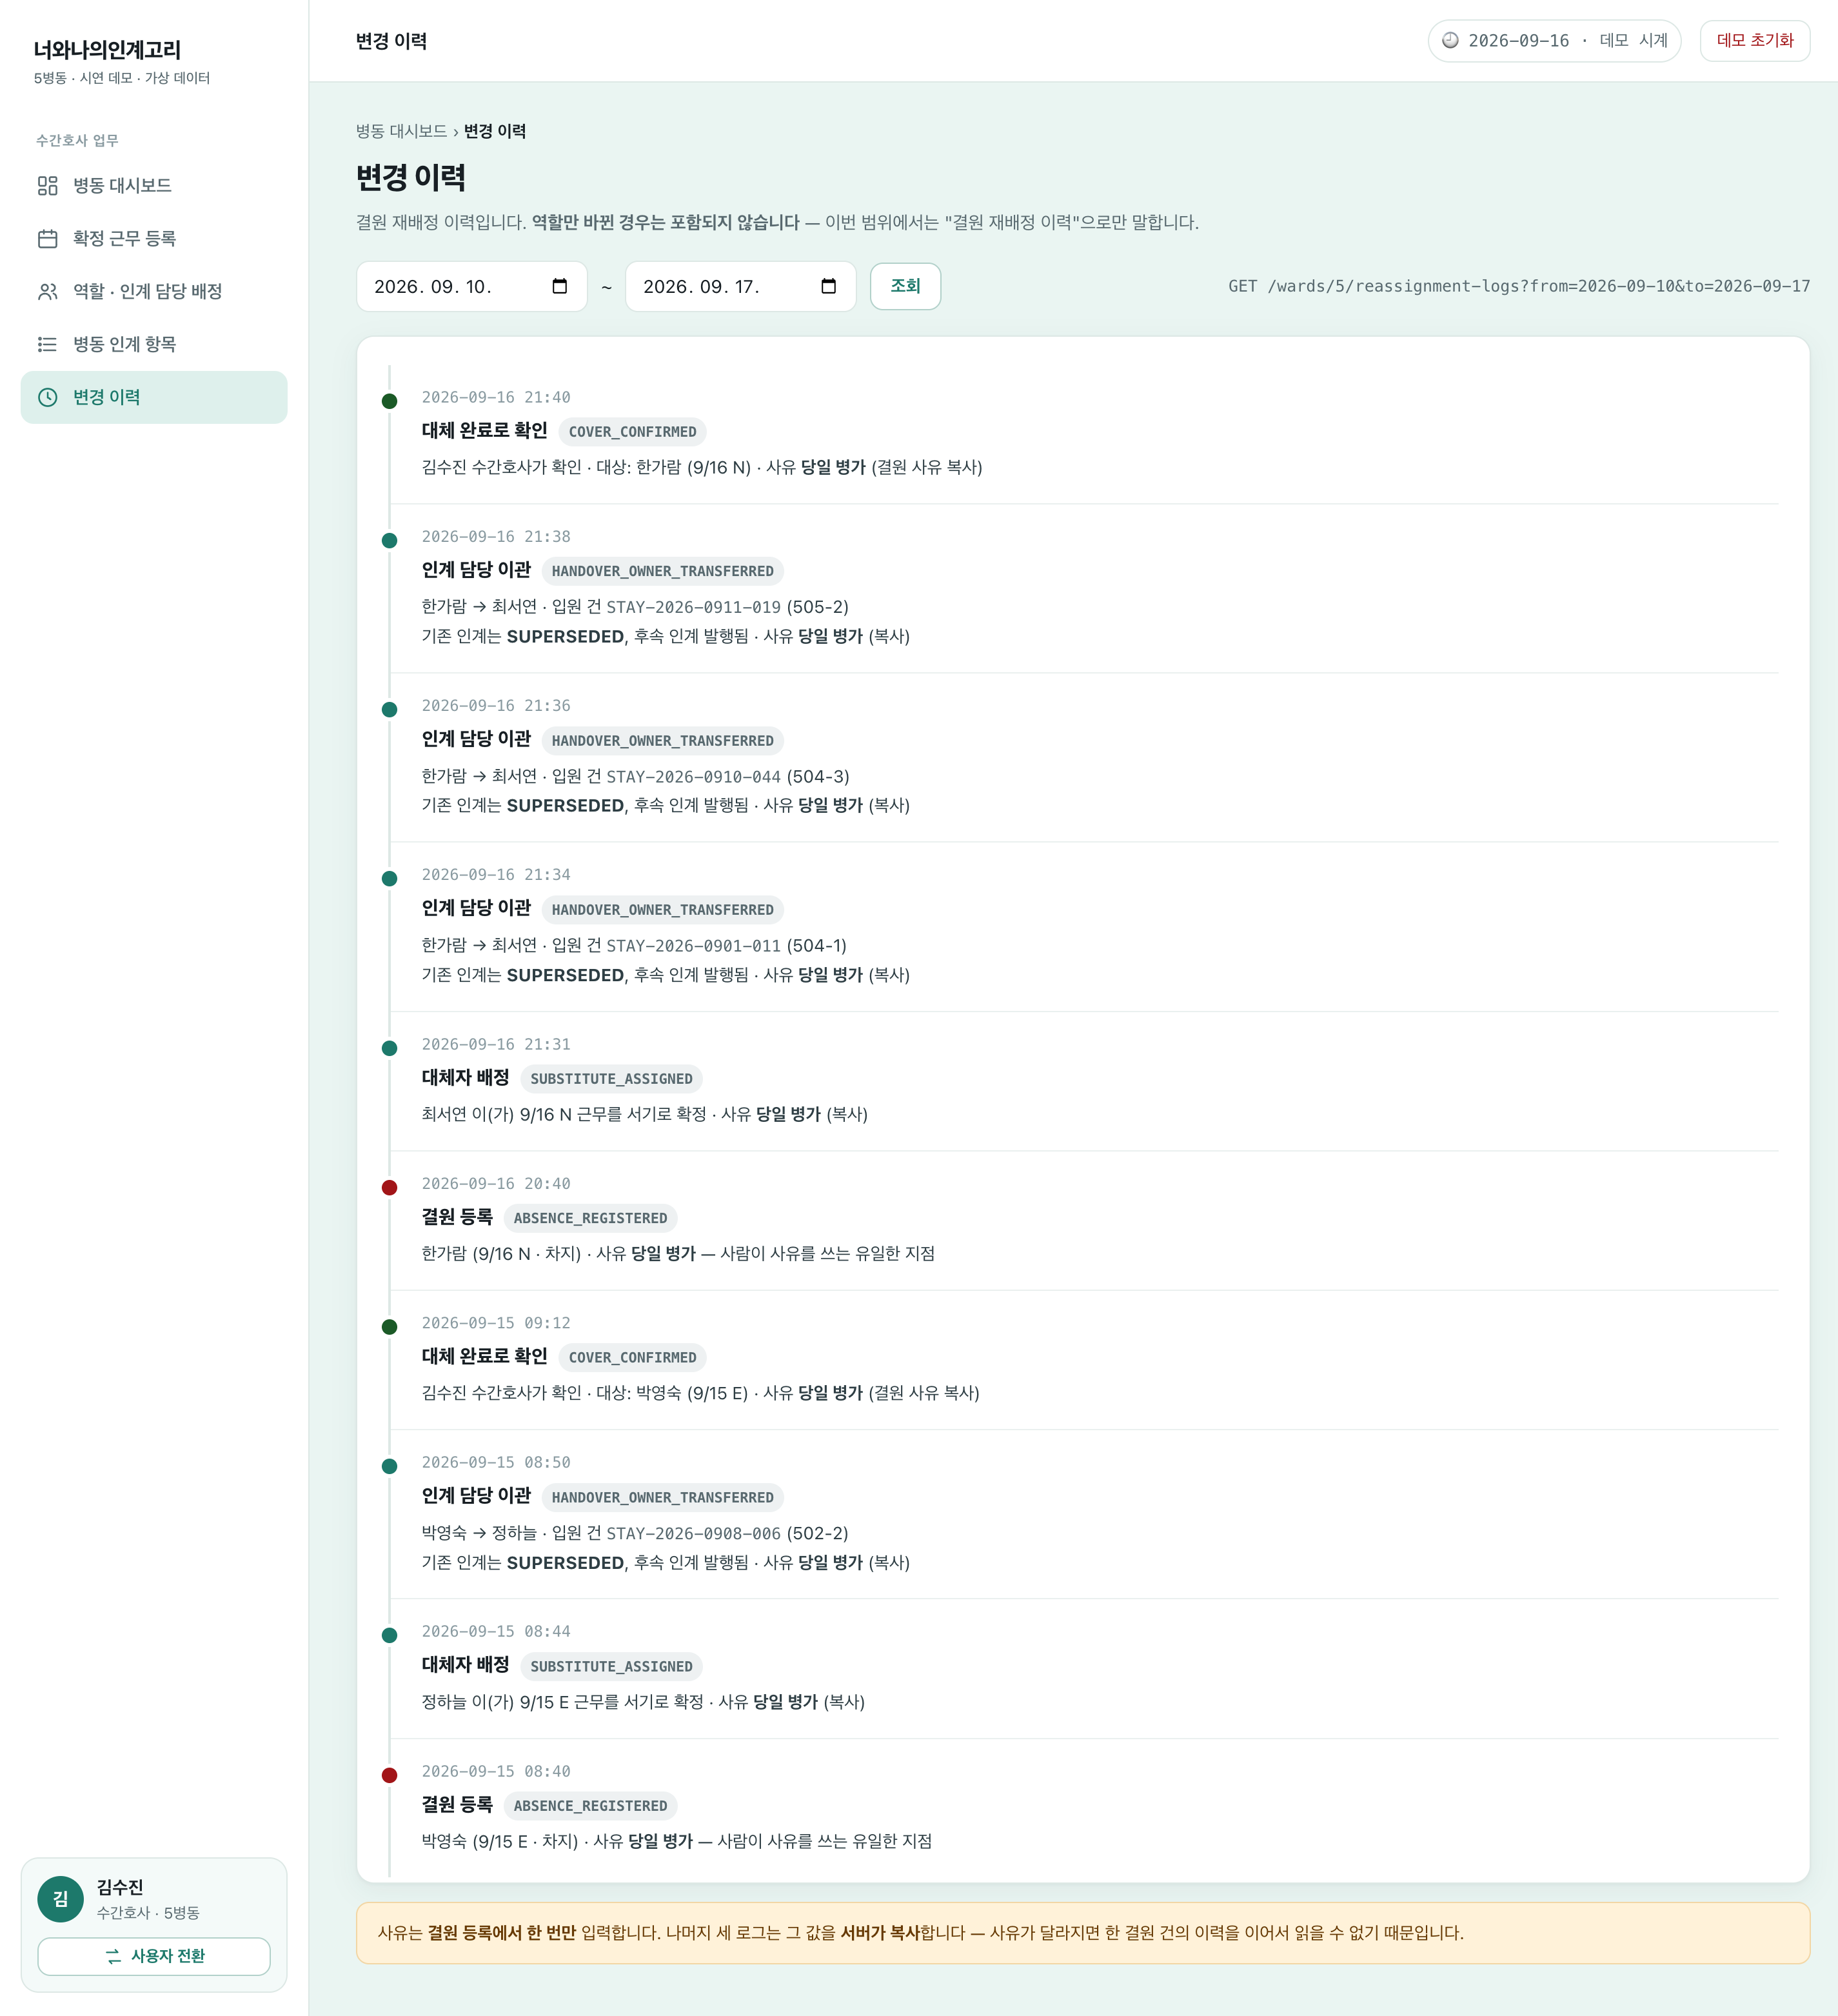
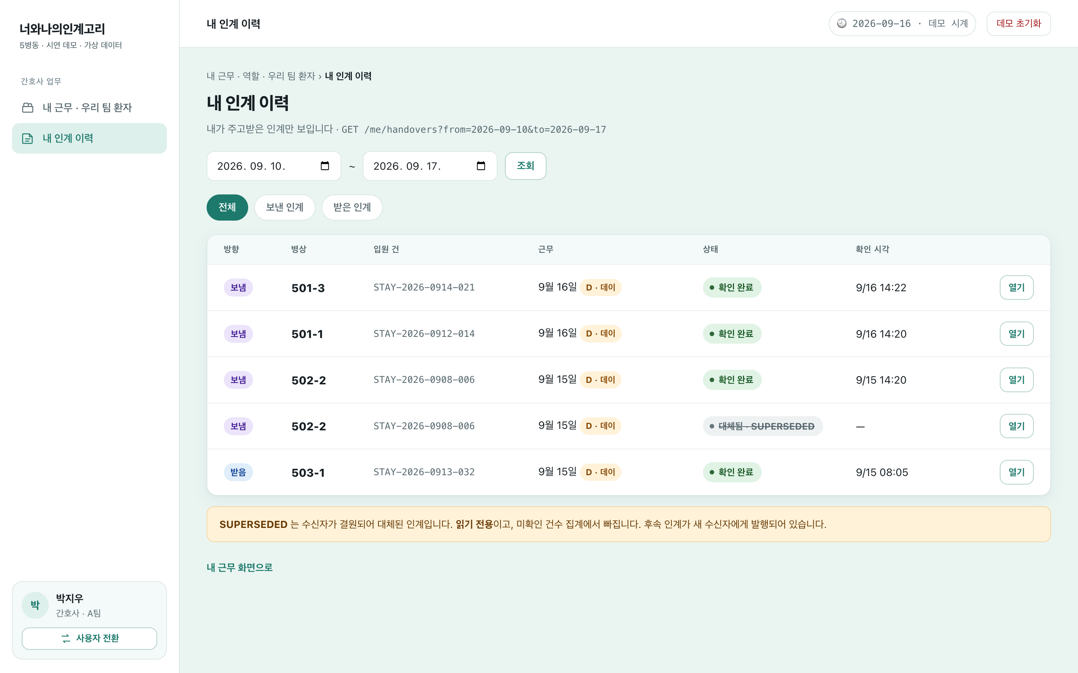
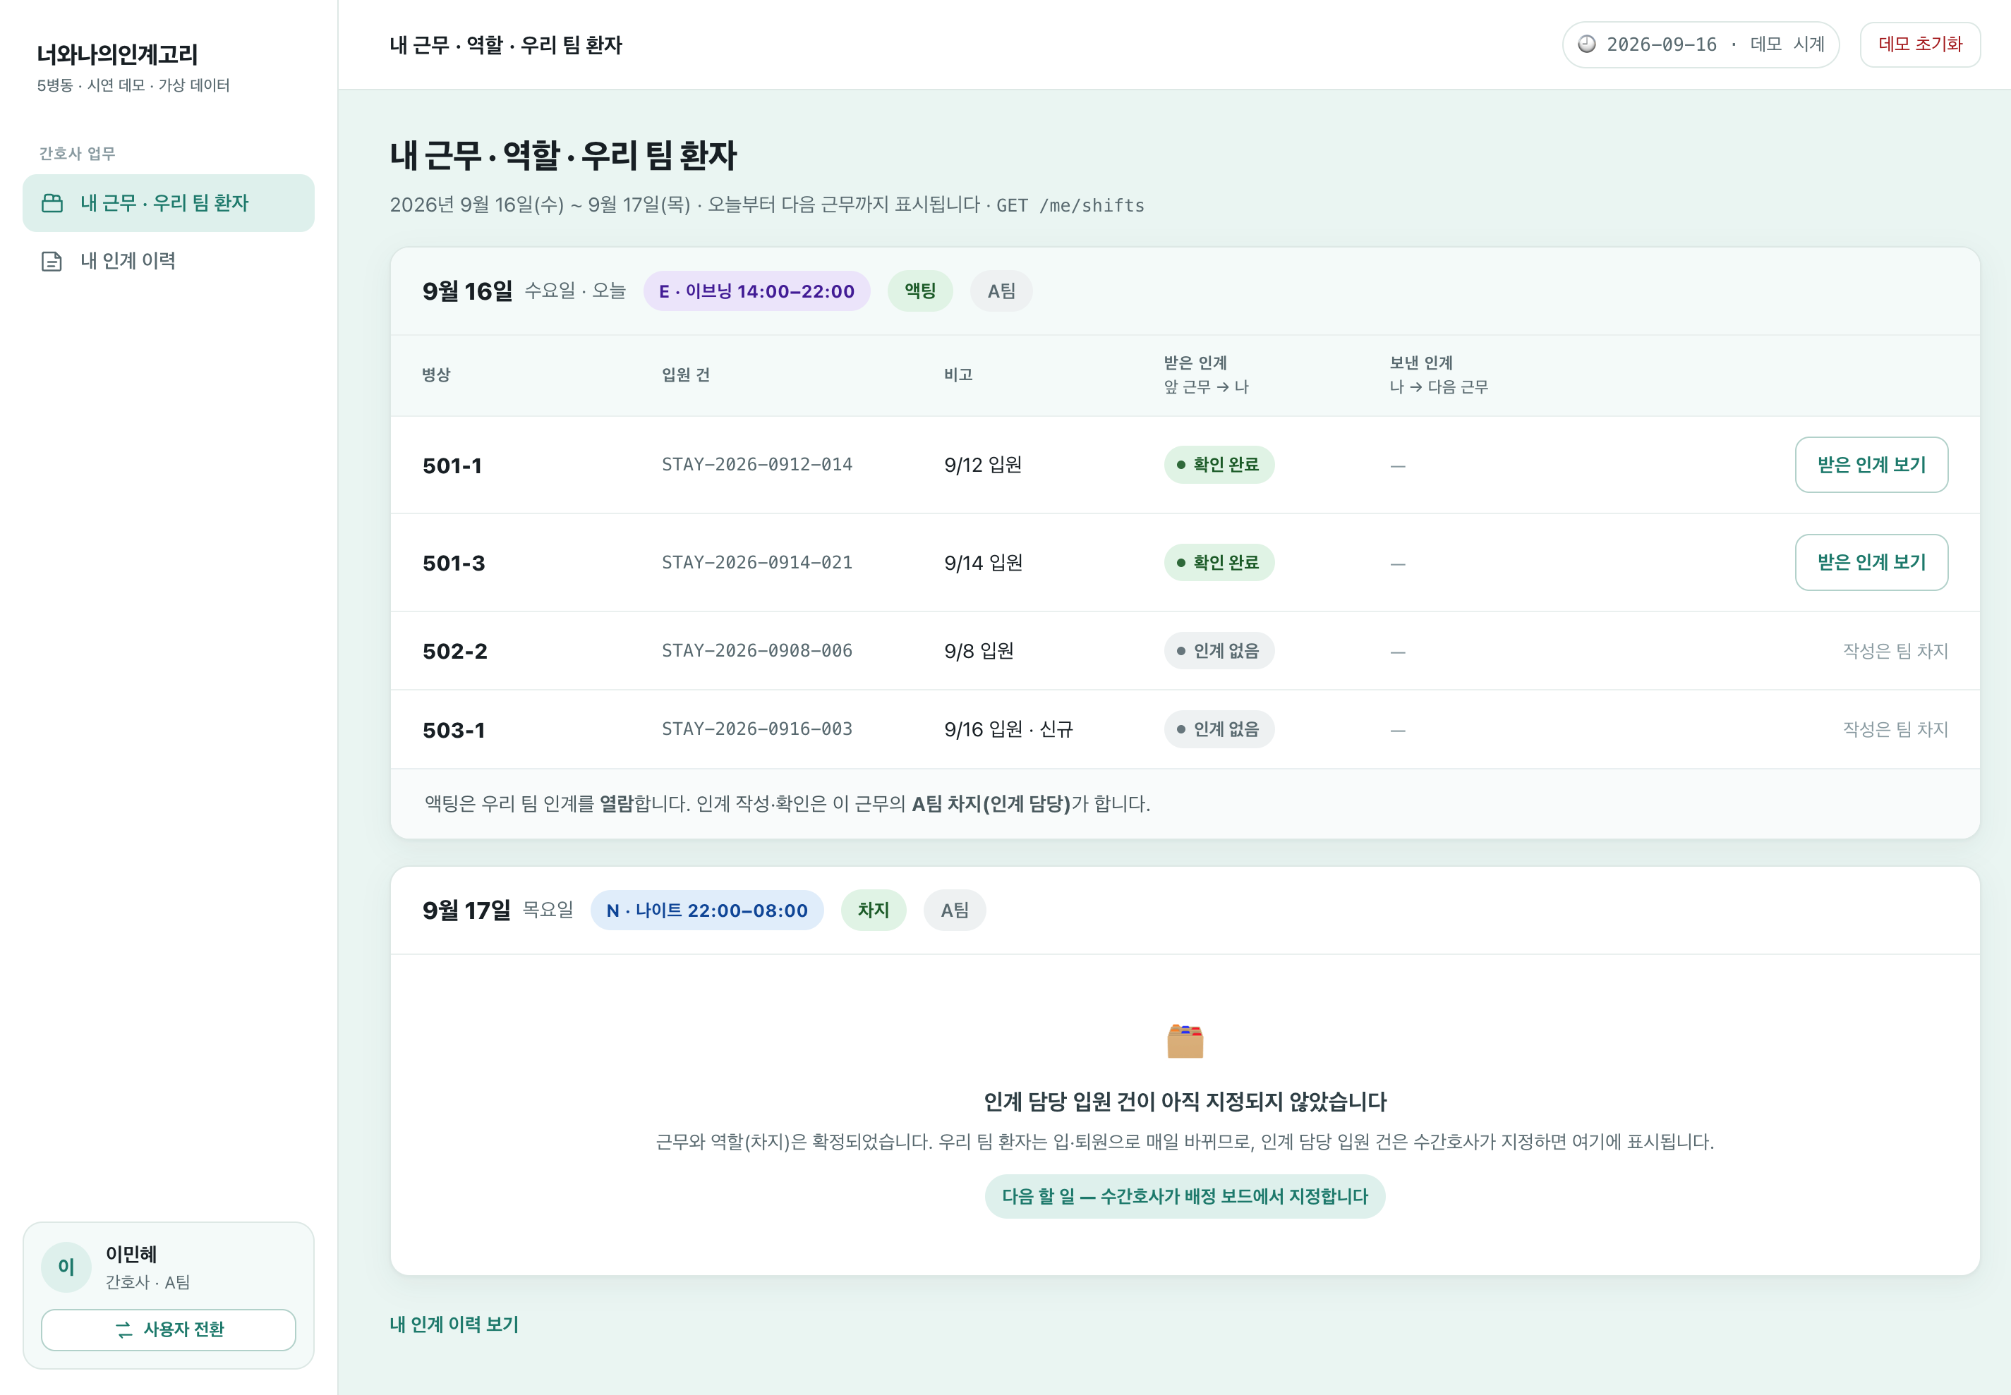
나머지 화면 2
05 화면과 API
바뀐 내역
사유는 한 번만 쓰고 나머지는 서버가 복사한다
내 인계 이력
'대체됨'은 읽기 전용, 미확인 수에서 빠진다
비어 있을 때
빈 화면 대신 다음에 할 일을 적는다
빈 화면을 설계했다는 것 자체가 권한을 세 갈래로 나눈 이유다. 인계 담당이 없어도 근무는 보여야 한다
23

Slide 24
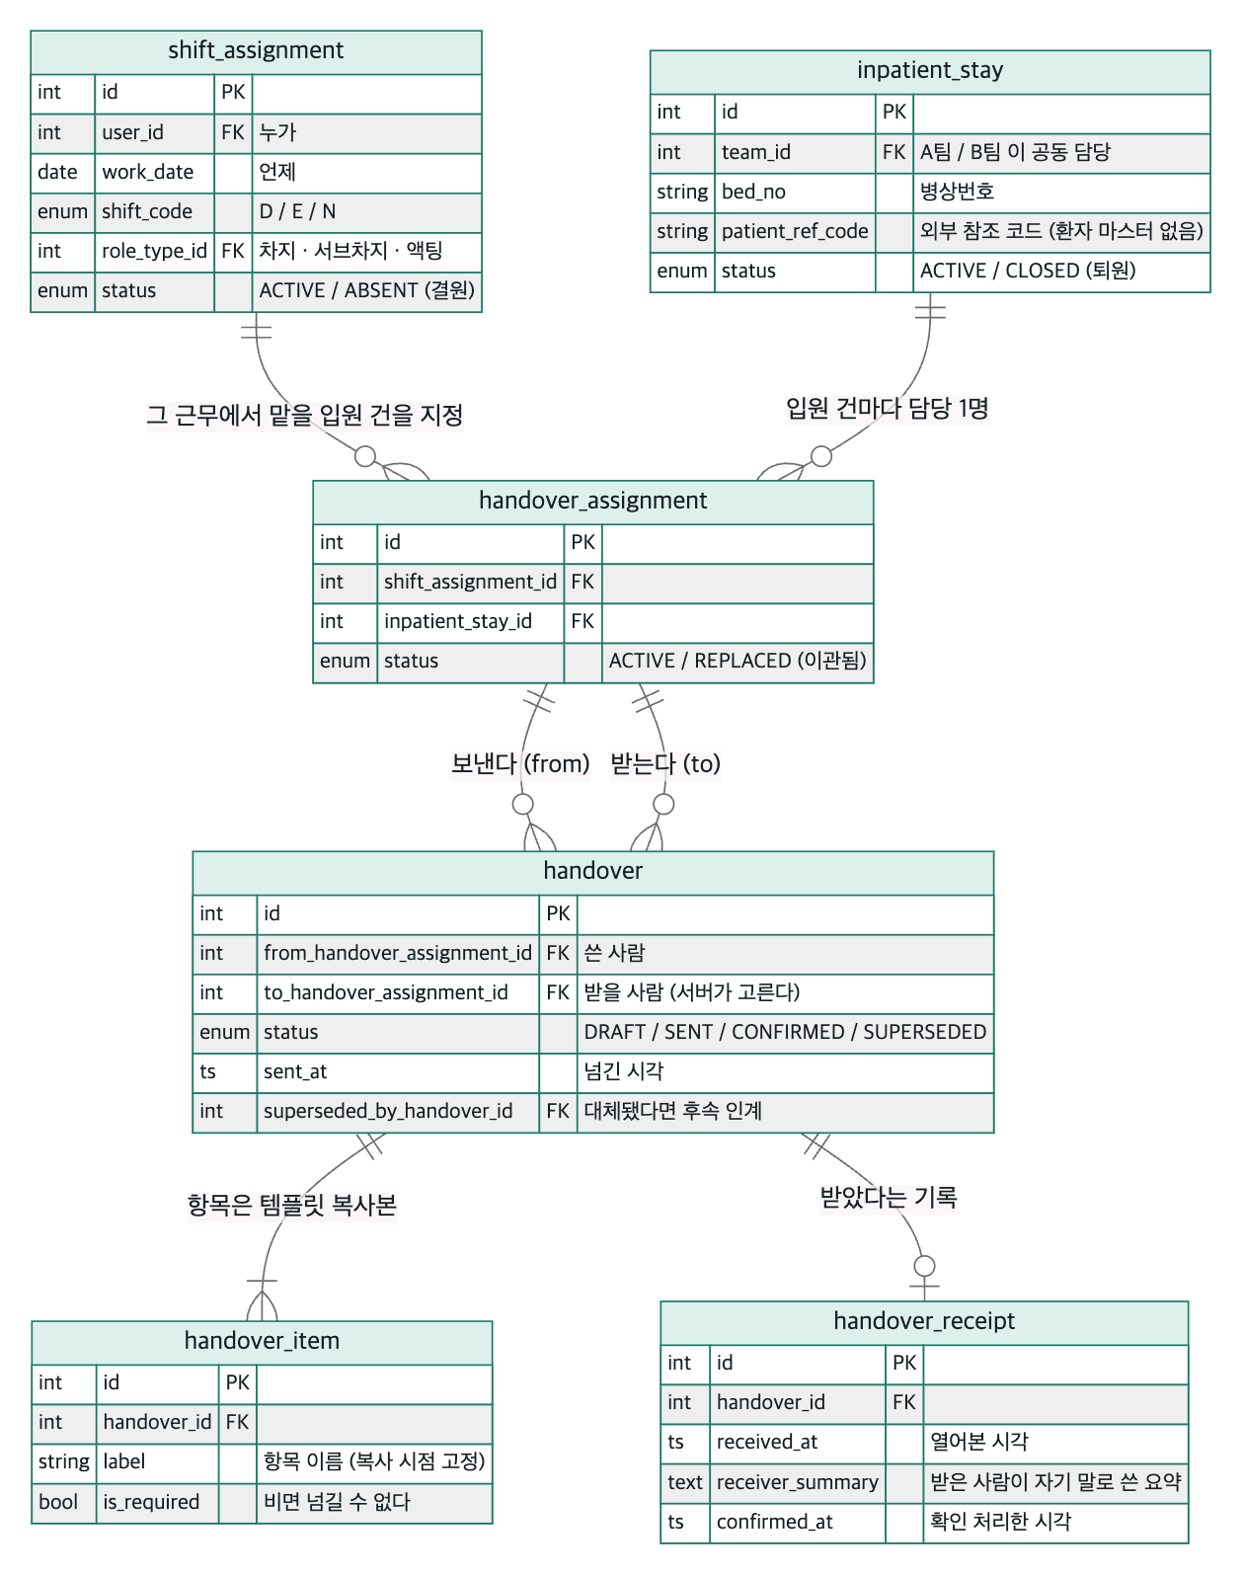
핵심 데이터
06 데이터
인계 한 건이 만들어져 확인되기까지 거치는 표
근무, 담당, 인계
"그 근무에서 이 환자의 인계를 맡는다"를 한 줄로. 사람이 아니라 근무에 붙는다
받았다는 기록을 따로
열어본 시각, 자기 말로 쓴 요약, 확인한 시각. 이 셋이 첫 번째 불편의 답
항목은 복사본
병동 양식을 고쳐도 이미 쓴 인계는 그대로. 지난 기록이 나중에 바뀌면 안 된다
지우지 않는다
담당이 바뀌면 옛 줄을 '이관됨'으로 남기고 새 줄을 만든다. 누가 언제 맡았는지가 기록
24
Notes:
이 6개만 따라가면 인계 한 건의 일생이 설명된다. 나머지 6개는 병동, 팀, 사용자, 역할, 양식, 이력.

Slide 25
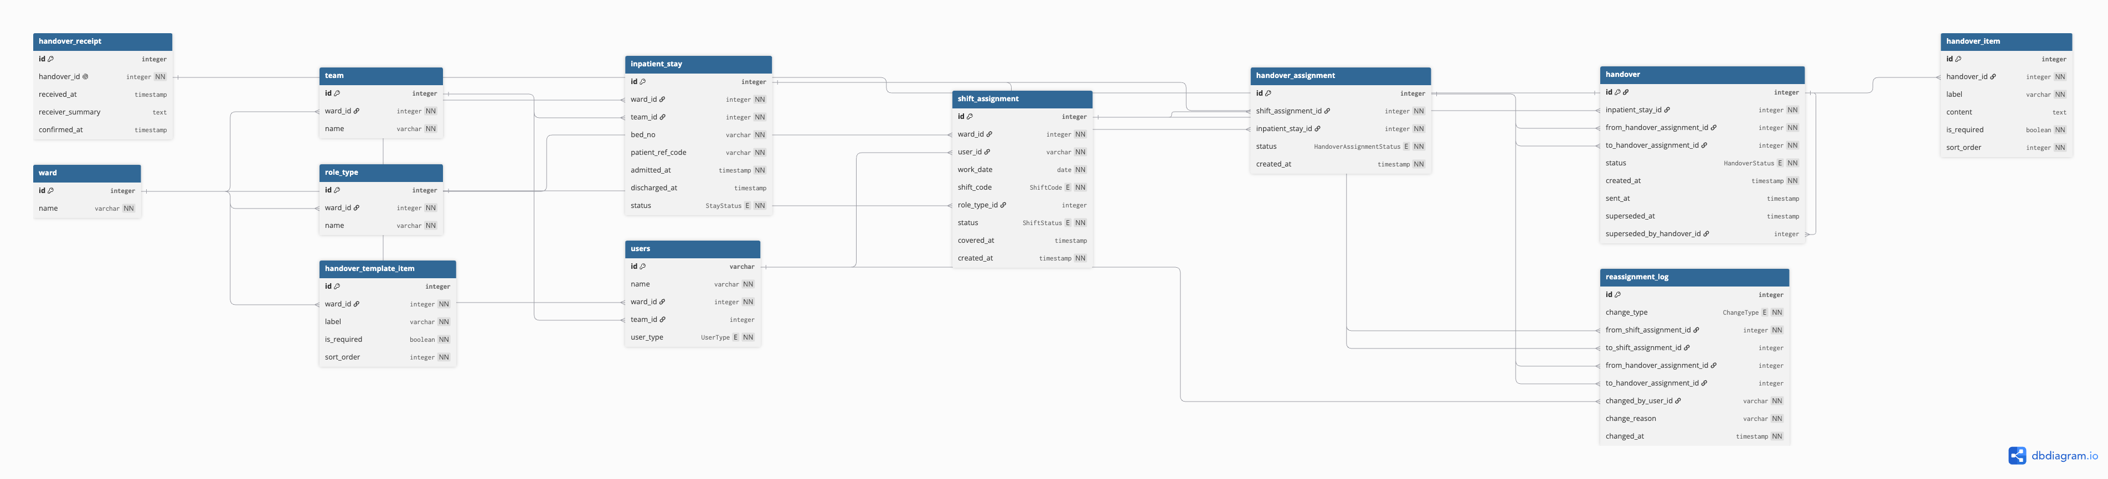
전체 12개
06 데이터
자세히 읽는 그림이 아니라 얼마나 나뉘어 있는지 보는 지도
12 테이블, 7 Enum, 외래키 23. 여러 대 여러로 얽히는 관계는 '인계 담당' 하나로 풀었다
25
Notes:
권장 6~9개보다 많다. 팀, 인계 담당, 양식 항목이 각각 이유를 갖는다. 이유를 말할 수 있으면 개수는 문제가 아니다.

Slide 26
표 이름을 바꾼 이야기
06 데이터
"환자의 담당 간호사"라는 표가 있었다. 지금은 없다
1
처음엔 환자 한 명에 담당 간호사 한 명을 붙이는 표를 만들었다
2
인터뷰에서 뒤집혔다 [C] 환자는 팀이 같이 본다. "이 환자는 이 간호사 담당"이라고 정하는 행위 자체가 현장에 없었다
3
뜻을 바꿨다 지금 이 표는 "그 근무에서 이 입원 건의 인계를 맡을 사람". 줄 수가 (팀 인원 × 환자 수)에서 (환자 수)로 줄었다
4
팀이 보는 환자 범위는 다른 곳에 입원 건에 팀을 붙였다. 그래야 옆에서 같이 듣는 액팅도 우리 팀 인계를 읽을 수 있다
5
역할로 강제하지 않았다 차지가 빠지면 누가 올라가는지 확인 못 했다. 확인 못 한 운영 방식을 DB 가 금지하면 안 된다고 봤다
이름만 바꾼 게 아니다. 데이터 모델, 기능표, 화면 문구, API 응답 필드 일곱 곳이 같이 움직였다
26
Notes:
'FK 이름만 바꾸는 1시간 작업'으로 계산하면 안 된다는 걸 11라운드에서 배웠다.

Slide 27
지우지 않고 남긴다
06 데이터
1
담당이 바뀌어도 옛 줄을 안 지운다 '이관됨'으로 표시하고 새 줄을 만든다. 그날 누가 맡았는지가 기록이라서
2
인계 항목은 복사본 수간호사가 병동 양식을 고쳐도 이미 쓴 인계의 항목은 그대로
3
받을 사람이 못 나오게 되면 그 인계를 '대체됨'으로 두고 새 담당에게 후속 인계를 같은 순간에 발행. 후속이 안 만들어지면 아예 실패시킨다. 인계가 끊긴 채 끝나면 안 된다
4
확인까지 끝난 인계는 안 건드린다 확인된 인계를 뒤늦게 '대체됨'으로 바꾸려 하면 막는다(409). 그 뒤의 담당 변경은 사고가 아니라 정상 교대
5
대가도 같이 적었다 남긴 줄도 여전히 유효한 번호라서, 읽을 때·쓸 때·고를 때 "이게 지금 것인가"를 매번 확인해야 한다
27
Notes:
남기는 설계의 비용을 같이 적는 게 설계 고민의 증거.

Slide 28
결원 기록은 두 층
06 데이터
근무 자리가 빈 것과, 맡고 있던 인계가 넘어간 것은 다른 일
기록 | 빠진 사람 | 대신 선 사람 | 넘긴 인계 | 받은 인계 | 언제
결원 등록 | 필수 |  |  |  | 못 나온다고 등록할 때. 사유를 쓰는 유일한 자리
대체자 배정 | 필수 | 필수 |  |  | 누가 대신 설지 정할 때 (사유는 서버가 복사)
인계 담당 이관 | 필수 | 필수 | 필수 | 필수 | 맡고 있던 인계를 넘길 때. 입원 건마다 한 줄
대체 완료 확인 | 필수 |  |  |  | 수간호사가 "메워졌다"고 확인할 때
액팅이 빠지면 넘길 인계가 없다(환자는 팀이 같이 보니까). 세 줄만 남는다. 기록 종류 하나가 나머지 네 칸의 유효 조합을 정한다
28
Notes:
한 컬럼으로 여러 테이블을 가리키는 방식을 안 쓴 이유: 외래키 제약을 걸 수 없다.

Slide 29
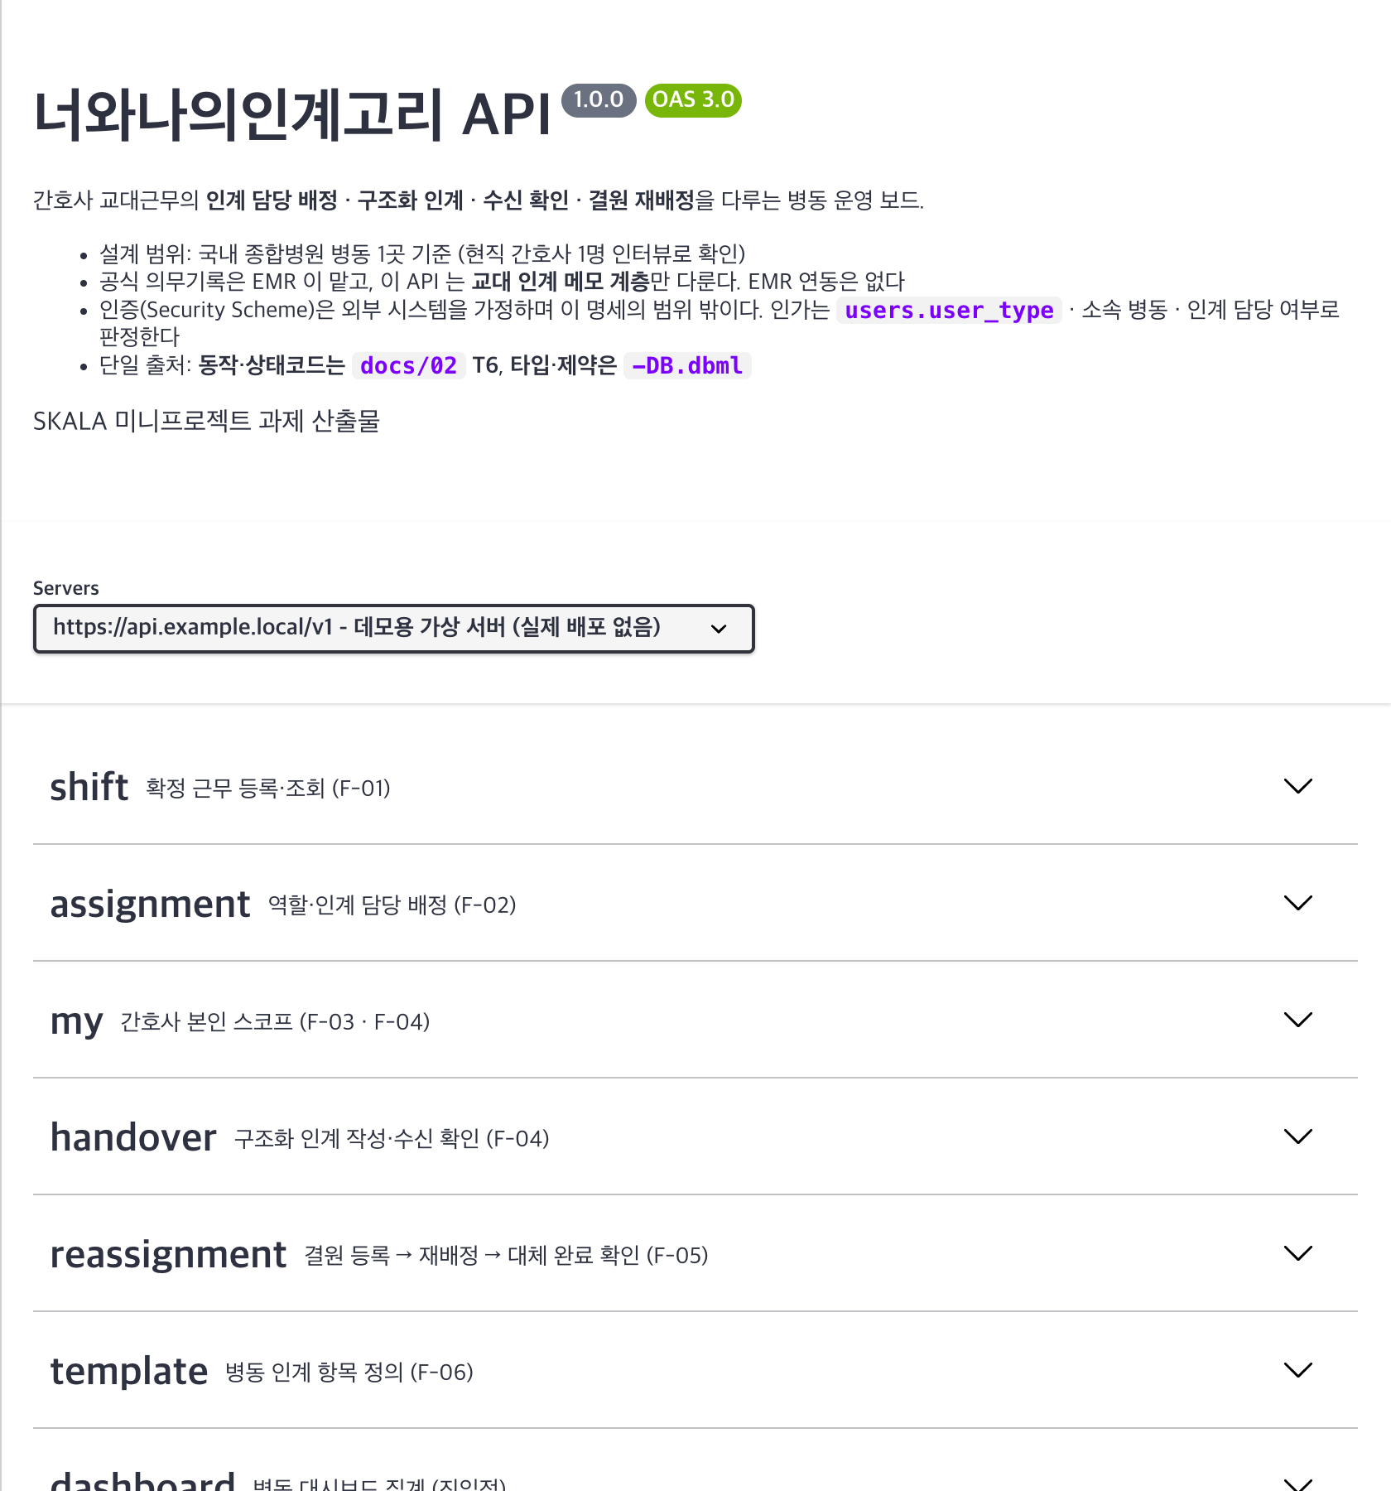
API 명세
07 API
24개, 주소 21개, 명세 오류 0
먼저 공통 응답 형태를 정하고 주소를 붙였다. 로그인·인증은 병원 시스템 몫이라 명세에 없다
29
Notes:
화면 11개에서 일어나는 동작 25가지를 먼저 세고, 겹치는 것을 빼 24개가 됐다.

Slide 30
API 24개
07 API
화면에서 보이던 주소가 그대로 명세의 주소
화면 | 메서드와 주소 | 무엇을
3 | GET /wards/{id}/shift-assignments | 근무 목록
3 | POST /wards/{id}/shift-assignments | 근무 등록
4 | GET /wards/{id}/assignment-board | 배정 보드
4 | PATCH /shift-assignments/{id} | 역할 지정
4 | POST /…/handover-assignments | 인계 담당 지정
5 | GET /wards/{id}/handover-template-items | 항목 조회
5 | PUT /wards/{id}/handover-template-items | 항목 교체
6 | GET /…/reassignment-context | 재배정 진입
6 | POST /…/absence | 결원 등록
6 | POST /…/substitute | 대체자 배정
6 | POST /…/handover-transfer | 인계 담당 이관
6 | POST /…/coverage-confirmation | 대체 완료 확인
화면 | 메서드와 주소 | 무엇을
7 | GET /wards/{id}/reassignment-logs | 바뀐 내역
8 | GET /me/shifts | 내 근무, 우리 팀 환자
11 | GET /me/handovers | 내 인계 이력
9 | POST /handovers | 인계 작성 시작
9·10 | GET /handovers/{id} | 인계 상세
9 | PATCH /handovers/{id}/items | 임시저장
9 | POST /handovers/{id}/send | 인계 넘기기
10 | POST /handovers/{id}/receipt | 열람 기록
10 | PATCH /handovers/{id}/receipt | 요약 저장
10 | POST /…/receipt/confirmation | 확인 처리
2 | GET /wards/{id}/handovers | 미확인 목록
2 | GET /wards/{id}/dashboard | 대시보드 집계
화면 11개의 동작 25가지를 먼저 세고, 겹치는 것(역할 지정은 배정 화면과 재배정 화면이 같이 쓴다)을 빼서 24개
30
Notes:
배점 20점 파트. '화면에서 세어서 만들었다'는 순서를 꼭 말한다.

Slide 31
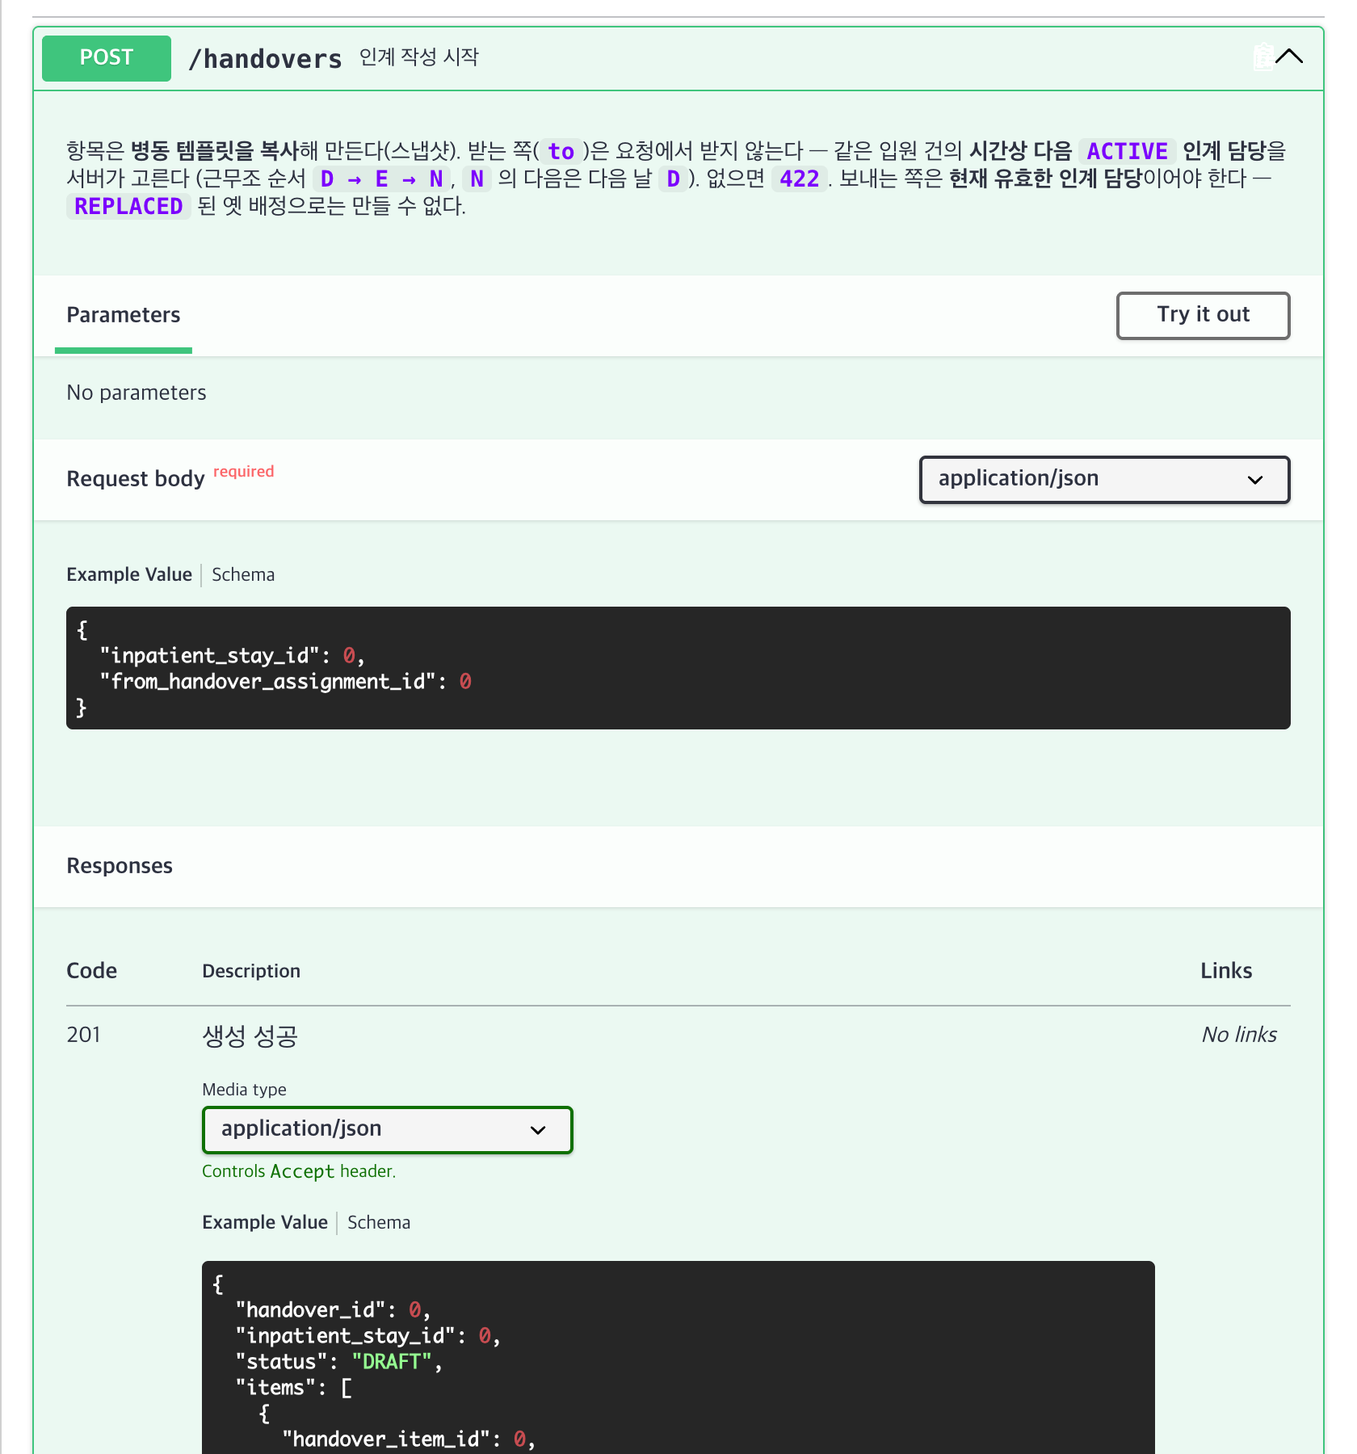
일부러 요청에서 안 받는 값
07 API
화면이 정하게 두면 깨지는 것들
값 | 왜 서버가 정하나
인계를 받을 사람 | 화면이 정하게 두면 아무 근무로나 인계를 보낼 수 있다 같은 환자의 다음 근무 담당을 서버가 고른다. 없으면 막는다(422)
결원 사유 | 사람이 쓰는 자리는 결원 등록 하나뿐. 나머지 기록은 복사 사유가 서로 달라지면 한 사건의 이력을 이어서 읽을 수 없다
화면 버튼 판정 | 쓰기, 확인, 읽기 중 무엇을 보여줄지를 서버가 정해서 내려준다 화면마다 따로 판단하면 규칙이 흩어진다
인계 작성 요청. 받을 사람 칸이 없다
화면이 요청에 넣는 번호는 반드시 어떤 조회 API 가 돌려준 값이어야 한다. 이 규칙이 없어 생긴 구멍을 검증 단계에서 찾았다
31
Notes:
서버가 정하는 건 편의가 아니라 규칙을 한 곳에 두는 것.

Slide 32
막을 때 주는 답
07 API
막는 이유가 다르면 답도 달라야 한다
답 | 뜻 | 이 서비스에서는
401 | 로그인 안 됨 | 모든 요청의 기본
403 | 있긴 한데 당신은 못 본다 | 다른 병동, 내 인계가 아님, 액팅이 쓰려고 할 때 결원으로 등록된 사람이 받으려 할 때
404 | 그런 건 없다 | 없는 번호. 다른 병동을 404 로 숨기지 않았다. 둘을 섞지 않는다
409 | 지금 상태에서는 그 일을 할 수 없다 | 이미 확인된 인계를 또 확인, 대체된 인계를 고치기 퇴원한 환자에게 새 인계, 같은 사람을 같은 근무에 두 번
422 | 보낸 내용이 모자라다 | 필수 항목이 비었음, 요약을 안 썼음 대체자 없이 완료 확인, 다음 근무 담당이 아직 없음
인계 상태는 작성 중, 전달됨, 확인됨 순서로만 간다. 되돌아가지 않는다
32
Notes:
409 는 '지금 상태에서 그 전이는 안 된다', 422 는 '보낸 내용이 모자라다'. 섞으면 화면이 뭘 고쳐야 할지 모른다.

Slide 33
고민했던 것
08 고민과 한계
1
대시보드만 화면 전용 API 네 군데 데이터를 합친다. 나누면 화면이 네 번 요청하고, 세는 규칙이 화면 쪽으로 흩어진다
2
펼쳐 보는 목록은 기존 API 를 다시 쓴다 명단은 근무 조회가 이미 돌려주는 값. 또 만들면 같은 데이터가 두 곳에 정의된다
3
열어본 기록은 조회와 따로 조회에 붙이면 수간호사나 액팅이 봐도 '받았다'가 된다. 그러면 확인의 뜻이 깨진다
4
남은 인계는 시스템이 막지 않는다 안 넘기는 게 정상인 경우가 있다(그 사이 퇴원 등). 대신 화면이 "남은 N건"을 보여주고 사람이 판단
5
다른 병동은 403 404 로 숨기는 게 더 방어적이지만, 권한 경계를 분명히 드러내는 쪽을 골랐다
33
Notes:
버린 안과 그 이유를 적는 게 채택안만 적는 것보다 강하다.

Slide 34
못 한 것
08 고민과 한계
1
병원 전산(EMR)과 연결이 없다 공식 의무기록은 병원 전산이 맡고, 이 설계는 인계 메모만. 실제로 대체되는지는 아직 확인 전이라 같이 쓰면 두 번 입력하게 된다
2
요약을 성의 있게 썼는지는 못 본다 칸이 비었는지만 검사. 한 글자만 적어도 '확인됨'이 된다. 남기는 건 "누가 언제 자기 말로 적었는가"까지
3
차지가 인계를 안 써도 못 막는다 액팅이 "이건 적어 주세요"라고 한 걸 반영했는지 이력으로 남기는 건 범위 밖
4
확인해 준 분이 한 명 간호사 화면은 한 분께 확인받았고, 수간호사 화면은 아직 가설
5
앞으로 접근 기록, 팀원 명단, 역할 교환 이력. 누가 뭘 열어봤는지 남기는 기록이 없고, 같은 근무 팀원이 "오늘 우리 팀 차지가 누구인지" 보는 화면도 없다
34
Notes:
한계를 먼저 말하면 질문이 줄어든다.

Slide 35
써 본 사람의 말
08 고민과 한계
현직 간호사 1명이 데모를 직접 써 봤다. 대면, 편의표본, 과제 형식은 아님
1
화면은 설명 없이 읽혔다
"한눈에 인계를 확인할 수 있어서 좋았다" [C]
간호사 화면 = 확인 1명. 수간호사 화면은 여전히 가설
2
현장 규칙 두 개가 설계와 맞았다 [C]
인계 내용은 작성한 본인만 고친다. 수간호사도 예외 없음. 우리 설계의 403(작성자 아님)과 같다
EMR 에 적은 걸 카덱스에 또 적는 건 지금도 있고 당연한 일로 여긴다. "카덱스 대신 통합적으로 작용한다면 쓰겠다"
이중 입력 우려는 풀렸다. 대체가 되는지는 "통합"이 조건인 긍정, 아직 조건부
3
가장 먼저 요청한 것
인계해 준 사람에게 질문을 보내고, 알림이 가고, 답이 돌아오는 것
데이터 모델에 "③ closed-loop, 범위 밖"으로 적어 둔 그 자리. 다음 순서 1번
참여자는 이렇게 말했다. "간호사들은 이렇다"가 아니다
35

Slide 36
그 다음에 할 수 있는 것
08 고민과 한계
요청 14건을 우리 데이터 기준으로 나누면
묶음
요청
왜 이 묶음인가
지금 데이터에
바로 붙는다
질문과 답변 (인계 1건에 스레드로)
의사 보고 양식 SBAR (인계 항목과 같은 구조, 양식 한 벌 더)
테이블 한두 개 추가로 끝난다
병원 전산(EMR)
연동이 먼저
처방 누락 잡기 · 처치(주사 등) 알람 · 약 소진일과 연고 유효기간 계산 · 식이 신청 연동
처방과 투약 데이터가 우리에게 없다
장비 연동이 먼저
호출벨 3회 이상이면 응급 알림 · 활력징후 관제
디바이스가 있어야 한다
다른 문제
근무표 자동 생성(처음부터 범위 밖) · 원무과 ADL 입력 · AI 신환 리포트 · 퇴원 설문
우리가 푼 문제(인계와 결원)와 다른 문제
14건 중 지금 모델에 바로 붙는 건 2건. 나머지는 연동이 먼저다. 그래서 이번 범위를 안 넓혔다
36

Slide 37
어떻게 확인했나
08 고민과 한계
1명
28
50/50
현직 간호사 인터뷰
리뷰 라운드
실제로 돌려봄
국내 종합병원 병동 한 곳
병동마다 다르다는 것도 같은 분께 [C]
외부 AI 리뷰와 자체 점검
사실이 아닌 걸로 밝혀진 가정 네 개를 기록으로
가상 데이터 데모로 규칙을 전부 실행
화면이 받는 값과 명세가 어긋나는 곳 0
국내 종합병원 병동 한 곳의 운영 방식을 기준으로 설계했습니다. 현직 간호사 한 분께 확인했고, 병동마다 운영이 다르다는 것도 같은 분께 들었습니다.
공식 의무기록은 병원 전산이 맡습니다. 인계 메모는 그와 따로 관리됩니다. 이 서비스는 그 인계 메모를 맡아서, 누가 썼고 누가 받아 확인했고 무엇이 바뀌었는지를 남깁니다.
근무표가 끝나는 지점에서 시작한다. 누가 인계를 맡았고, 누가 받아 확인했는지
37
Notes:
마지막 문장을 표지의 문장과 이어 닫는다.

Slide 38
감사합니다

